Slide 1
SISTEMAS DE INFORMACIÓN LOGÍSTICA
Héctor Cifuentes E.
Teniente Primero AB.

Slide 2
Objetivos Generales de la asignatura.
Comprensión de Textos, reconociendo el significado de los principales conceptos y de la terminología utilizada por los distintos Sistemas Logísticos Institucionales, así como comprendiendo los alcances e implicancias del cumplimiento de las distintas políticas de estos Sistemas,
Orientación Espacio Temporal, mediante la identificación y correcto empleo de símbolos, conceptos y vocabulario técnico profesional y secuenciando los distintos eventos que se derivan de los procesos de obtención, almacenamiento y entrega de materiales en la Institución.
Razonamiento Lógico, mediante la comprensión de la estructura lógica de los Sistemas Logísticos Institucionales, el reconocimiento de la pertinencia en cuanto a la aplicación de adecuados procedimientos administrativos para el registro y control de la información relativa a la administración logística del material naval y la identificación de las partes componentes de cada sistema, estableciendo su interrelación e interpretando adecuadamente la información suministrada por ellos, de modo de operarlos correctamente; y de esta forma, asesorar adecuadamente a los niveles superiores de mando en materias logísticas de abastecimiento.

Slide 3
Unidades Temáticas.
U.T. N°1. SISTEMA DE INFORMACIÓN ADMINISTRATIVA. (16 horas)
U.T. N°2. ESTRUCTURA Y FILOSOFÍA DE SALINO. (10 horas)
U.T. N°3. SUB SISTEMA DE MANTENIMIENTO SALINO. (10 horas)
U.T. N°4. SUB SISTEMA DE MATERIALES DE SALINO. (20 horas)

Slide 4
Evaluaciones.
Evaluación | U.T. N° | Semana | Tipo de Instrumento
1 | 1 y 2 | 7 | Prueba de respuestas combinadas.
2 | 3 | 10 | Prueba de respuestas combinadas.
3 | 4 | 17 | Prueba de respuestas combinadas.
4 | Gral. | 17 | Promedio de C.U.C.

Slide 5
Bibliografía.
Texto- Página Web Autor, título, Editorial, Año.
Acevedo, Héctor, “El análisis estructurado de Sistemas y el desarrollo de Proyectos Informáticos”. Editorial Ecogestión, 1992.
Barros, Oscar, “Sistemas de Información Administrativos”. Editorial Universitaria, 1981.
Pérez, Víctor y Pino, José, “Etapas en el desarrollo de un Sistema de Información Administrativo”. Editorial Universitaria, 1982

Slide 6
U.T. N°1. SISTEMA DE INFORMACIÓN ADMINISTRATIVA.
Sistemas de información logística (SIL)
Nombre | CUC. Sorpresa 25-2 | Repetición 3-3 | EXP. Sorpresa 25-3 | CUC. Sorpresa 21-4 | Promedio
Del Rio | 3,8 | 6,5 | 8,5 | 7,3 | 6,5
Alvarado | 2,0 | 6,0 | 8,5 | 6,8 | 5,8
Araneda | 1,8 | 5,8 | 7,5 | 8,6 | 5,9
Acevedo | 1,4 | 3,0 | 7,5 | 6,8 | 4,7
Hola | 1,0 | 4,7 | 7,0 | 7,6 | 5,1
Palacios | 4,8 | 3,6 | 7,0 | 7,2 | 5,7
Norero | 4,6 | 5,0 | 7,0 | 7,8 | 6,1
Kruse | 2,6 | 3,1 | 7,0 | 6,8 | 4,9

Slide 7
Conocimiento
Información
Datos

Slide 8
Concepto de dato
Son hechos relacionados con personas, objetos, eventos u otras entidades del mundo real.
Los datos pueden ser:
  • Cualitativos/Cuantitativos
  • Internos/Externos
  • Históricos/Predictivos
Los datos pueden provenir de diversas fuentes al interior de la organización:
• Finanzas
• Producción
• Ventas
• Personal, etc.

Slide 9
Concepto de información
Son datos que han sido organizados en una forma adecuada para apoyar la toma de decisiones.
Se puede decir que la información es aquella instancia que, al ser agente de disminución de incertidumbre, afecta el comportamiento de quien la recibe.
Para lograr un efectivo tratamiento de la información cada vez se hace más necesario contar con la ayuda de la tecnología.
Tipos de Información
  Formal: es aquella que se ajusta a una forma específica, de ahí que provenga el nombre Formulario.
  Informal: Es aquella que posee un formato libre, no sujeto a una forma, por ejemplo una conversación telefónica.

Slide 10
Concepto de información
Niveles de información en la organizaciones
Estratégico:
- Información resumida
- Decisiones en el largo plazo
- Informal, mas bien Informal.
Táctico:
  - Información más masiva
- Decisiones en el mediano plazo
- Información bastante más formal
Operativo:
- Información masiva y detallada
- Decisiones en el corto plazo
- Información altamente formal

Slide 11
Enfoques y Conceptos
-Paradigma
-Holístico(Holismo)
-Homeostasis
-Entropía
-Negentropía
-Permeabilidad
-Isomorfismo.
“Definición y ejemplo”

Slide 12
Que es un sistema ?
Algunas definiciones …
  “Conjunto de elementos que guardan estrechas relaciones entre sí, que mantienen al sistema directa o indirectamente unido, de un modo más o menos estable y… … cuyo comportamiento global persigue, normalmente, algún tipo de objetivo.”
  “Un conjunto de partes (elementos) interrelacionados (o interactuactantes) entre sí con objetivos comunes.”
  “Un sistema es un todo que no puede ser tomado aparte sin perder algo de sus características esenciales, y por lo tanto debe ser estudiado como tal.”

Slide 13
Pensamiento Sistémico
En la era Industrial …
-El mundo fue descompuesto en sus elementos básicos. -Enfocado a la productividad y automatización del trabajo. -Humanos forzados a actuar como máquinas. -Principio de línea de producción.
En la era de los sistemas (información) …
Procesos y Trabajo basado en el conocimiento.
Lo opuesto al pensamiento sistémico es el enfoque analítico o reduccionista.

Slide 14
Historia de la TGS
-Formulada en los 30’s por Ludwig von Bertalanffy.
-Establecida en los 50’s por The Society for General Systems Research.
-Aceptada en los 70’s.
-Convertida en ciencia en los 90’s.

Slide 15
Teoría de Sistemas
El hombre siempre se ha esforzado por crear todo tipo de mecanismos que ayuden a resolver las complicadas tareas que se puedan presentar.
La Teoría General de Sistemas (TGS) no busca solucionar problemas o intentar soluciones prácticas, pero sí producir teorías y formulaciones conceptuales que puedan crear condiciones de aplicación en la realidad empírica.

Slide 16
Teoría de Sistemas
El hombre siempre se ha esforzado por crear todo tipo de mecanismos que ayuden a resolver las complicadas tareas que se puedan presentar.
La Teoría General de Sistemas (TGS) no busca solucionar problemas o intentar soluciones prácticas, pero sí producir teorías y formulaciones conceptuales que puedan crear condiciones de aplicación en la realidad empírica.
La TGS se presenta como una forma sistemática y científica de aproximación y representación de la realidad, y, al mismo tiempo, como una orientación hacia una práctica estimulante para formas de trabajo transdisciplinarias.

Slide 17
Enfoques y Conceptos
-Paradigma Ejemplo que sirve de norma. Serie de pasos que abarcan métodos, herramientas y procedimientos. (Ing. de Software, RogerPressman)
-Holístico(Holismo) Doctrina epistemológica (Parte de la filosofía que trata de los fundamentos y los métodos del conocimiento científico) según la cual la comprensión de las totalidades o realidades complejas se lleva a cabo a partir de leyes específicas, que no se reducen a leyes que afectan a sus elementos.
-Homeostasis Concepto relacionado con sistemas adaptables. Procesos que operan ante variaciones de las condiciones del ambiente, con el fin de mantener invariante la estructura sistémica.
-Entropía Corresponde a una tendencia natural hacia la desorganización La entropía de un sistema es el desgaste que el sistema presenta por el transcurso del tiempo o por el funcionamiento del mismo. Los sistemas altamente entrópicostienden a desaparecer por el desgaste generado por su proceso sistémico. Los mismos deben tener rigurosos sistemas de control y mecanismos de revisión, reelaboración y cambio permanente, para evitar su desaparición a través del tiempo.
-Negentropía Entropía negativa, capacidad de algunos sistemas viables de organizarse y de sobrevivir producto de la energía que importan del medio para asegurar la unión de sus elementos y volver a su estado natural. Ejemplo: Una empresa en constante inversión, optimización, etc. -Equifinalidad Es un concepto que nos indica que no hay un sistema o enfoque único que nos permita llegar a un logro. Existen variados modos y métodos para lograr el mismo fin o meta.
-Permeabilidad Mide la interacción que el sistema recibe del medio, se dice que a mayor o menor permeabilidad del sistema el mismo será mas o menos abierto. Los sistemas que tienen mucha relación con el medio en el cuál se desarrollan son sistemas altamente permeables, estos y los de permeabilidad media son los llamados sistemas abiertos. Por el contrario los sistemas de permeabilidad casi nula se denominan sistemas cerrados.
-Isomorfismo Se refiere a la construcción de sistemas de forma que, la representación de su realidad (matemática o no) permita predecir el comportamiento del sistema real. Ejemplo:Corazónartificial.

Slide 18
Características
Todo sistema se caracteriza por poseer una estructura interna que determina sus propiedades fundamentales.
  1. Ser un complejo integral de elementos interconectados en donde los vínculos entre estos elementos están dados.
  2. Formar una unidad espacial con el medio interactuando como un todo con el mundo que lo circunda.
  3. Disponer de elementos tales que cada uno de ellos se considera indivisible.
  4. Mostrar un comportamiento tal que en su evolución a través del tiempo este complejo se considera un mismo todo si entre sus elementos en los distintos intervalos temporales es posible establecer una correspondencia univalente
  5. Ser un elemento de un todo de orden superior con todas las propiedades enunciadas
  6. Contar con elementos que aparecen como todos de un orden inferior que también poseen estas propiedades

Slide 19
Características
-Los sistemas cambian, algunos en forma más dinámica que otros, pero un sistema que no necesita sobrevivir puede mantenerse estático.
-Un sistema es estudiado por un observador, en un punto del tiempo y en un determinado contexto.

Slide 20
Ejemplos de sistemas
SISTEMAS NATURALES (SISTEMA SOLAR) Y ARTIFICIALES (UNA EMPRESA).
SISTEMAS SOCIALES (PERSONAS, PARTIDOS POLÍTICOS), HOMBRE-MAQUINA (FABRICA) Y MECÁNICOS (AUN SON CIENCIA FICCIÓN).
SISTEMAS ABIERTOS (INTERACTUA CON EL AMBIENTE) Y CERRADOS (INTERACCIONES INTERNAS SOLAMENTE).
SISTEMAS PERMANENTES (NO OCURREN) Y TEMPORALES (DESTINADO PARA CIERTO PERIODO).
SISTEMAS ESTABLES (FABRICA AUTOMATIZADA) Y NO ESTABLES (SER HUMANO).
SUBSISTEMAS (FINANZAS) Y SUPERSISTEMAS (LA INDUSTRIA, INCLUYE AL ESTUDIADO).
SISTEMAS ADAPTATIVOS (SE BENEFICIA) Y NO ADAPTATIVOS (LAS MAQUINAS).

Slide 21
¿Que es un conglomerado?
-Un conjunto de partes (elementos) que no interactúan entre sí. -Para determinar si un conjunto de elementos es un sistema o un conglomerado, influye la finalidad y el entendimiento que tenga el observador (investigador) sobre el tema.
-Diferentes observadores (investigadores) obtienen diferentes interpretaciones (sistemas) sobre una misma realidad.
-El estudio de un sistema depende de un Observador

Slide 22
Visión sistémica
La visión sistémica nos ayuda a “ver” el todo, apreciar su energía y descubrir sus características distintivas, aquellas que son propias del conjunto y que no existen en las partes.
La visión sistémica ubica el sistema en su entorno, acepta la complejidad que nos excede, la irreversibilidad del tiempo, la auto organización, la “inteligencia” de los sistemas y nuestra responsabilidad con el bien común.
La visión sistémica tiene raíces en la interconexión, en la forma de una revolución de las comunicaciones de todo tipo, interpersonales, tecnológicas, Internet, globalización, etc… Esto trae como consecuencia un incremento del comercio, de la riqueza y del bien común. Otra de las raíces es el decisivo avance hacia lo humano, reflejado en mejor calidad y mayor expectativa de vida.

Slide 23
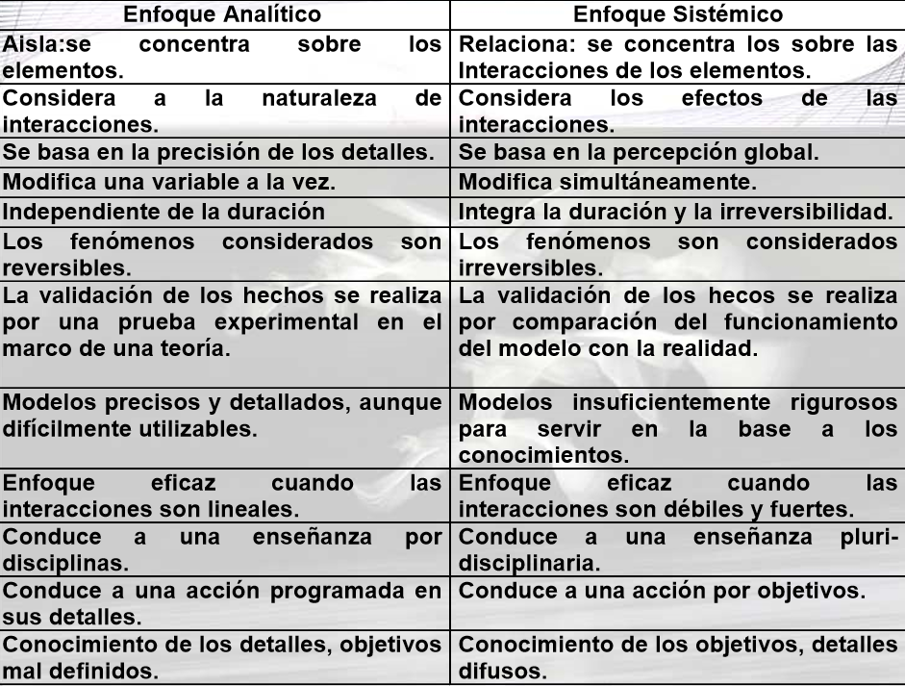

Slide 24
Clasificación de los Sistemas
Boulding, utiliza el principio de “nivel de complejidad”, de menos a más complejo.
1. ESTRUCTURAS ESTÁTICAS: La anatomía de cualquier objeto. Ejemplo: una puerta.
2. DINÁMICOS-SIMPLES: Son sistemas simples que producen respuestas predecibles ante estímulos aceptados, caracterizándose por movimientos fijos y predeterminados. Ejemplo: Maquinas ,reloj, PC, auto.
3. MECANISMOS DE CONTROL: Son sistemas homeostáticos sencillos de autorregulación interna. Ejemplo: Termostato.
4. SISTEMAS AUTOSOSTENIDOS: Son sistemas abiertos que intercambian material, energía e información en el medio. Esta categoría considera el nivel mas elemental de “vida ”:la célula.
5. SISTEMAS SOCIOGENÉTICOS: Son sistemas vivos simples con entidades diferenciadoras e interrelacionadas entre sí. Es el caso de las plantas y su flor, árbol su tallo, raíz, etc.

Slide 25
Clasificación de los Sistemas
6. SISTEMA ANIMAL: Son sistemas caracterizados por la movilidad, el comportamiento teleológico (por objetivo) y por el sentido de existencia (instinto).
7. SISTEMA HUMANO: Además de las características anteriores, este sistema considera la conciencia de la existencia, con la posibilidad de comunicarse y d pensar sobre sí mismo por medio de lenguaje y símbolos.
8. SISTEMAS SOCIALES: Conjunto de sistemas humanos: Ejemplo una nación.
9. SISTEMAS TRANSCENDENTALES: Son sistemas fuera de nuestra comprensión. Ejemplo: Fenómenos astronómicos aún no explicados.

Slide 26
Clasificación de los Sistemas
Stafford Beer, Plantea una clasificación de 6 tipos de sistemas basados en el nivel de complejidad y en el carácter determinista o probabilista de un sistema. -Complejidad (menos a más complejos) -Carácter determinista o probabilísticos de los sistemas
1.SISTEMAS SIMPLES-DETERMINISTAS: Son totalmente predecibles y fáciles de describir. Ejemplo: Almacenamiento de mercadería en una bodega (distribución y espacio)
2.SISTEMAS COMPLEJO-DETERMINISTAS : Son complejos pero posibles de describir y totalmente predecibles. Ejemplo: Sistema Solar, producción automática de autos.
3. SISTEMAS SIMPLE-PROBABILISTAS: Son sistemas elementales posibles de describir pero NO predecibles. Ejemplo: Los resultados del control de calidad de la producción automática d automóviles.
4.SISTEMAS COMPLEJO-PROBABILISTAS: Son sistemas complejos aunque posibles de describir y predecibles sólo en términos probabilísticos. Ejemplo: Sistema financiero de una empresa.
5.SISTEMAS EXCESIVAMENTE COMPLEJODETERMINISTAS: El autor lo declara vacío por lo complejo de su descripción y porque cualquier sistema determinístico puede ser descrito; por tal motivo se produce una contradicción imposible de categorizar.
6.SISTEMAS EXCESIVAMENTE COMPLEJOPROBABILISTAS: Son extraordinariamente complejos e imposibles de describir en detalle. En esta categoría cae las “Cajas Negras ”para predecir en forma probabilista su comportamiento. Ejemplo: Economía de un país, impacto de partículas cósmica con la atmósfera.

Slide 27
Clasificación de los Sistemas
Von Bertalanffy, La teoría general de sistemas surgió con los trabajos del biólogo alemán Ludwig von Bertalanffy, publicados en 1950 y 1968. Esta teoría no busca soluciones prácticas, pero sí producir teorías y formulaciones que puedan crear condiciones de aplicación en la realidad empírica.
Sistema cerrado: es aquel que no intercambia energía con su medio ambiente (o entorno).
Sistema abierto: es aquel que transa con su entorno, importa y exporta energía de su medio, de modo que es el quien ejecuta esas transacciones.
En 1954 se crea la Sociedad para la Investigación de Sistemas Generales. :
  -Investigar el isomorfismo de conceptos, leyes y modelos en varios campos, y promover transferencias útiles de un campo a otro.
  -Favorecer el desarrollo de modelos teóricos adecuados en aquellos campos donde faltaran. -Reducir en lo posible la duplicación de esfuerzo teórico en campos distintos.
  -Promover la unidad de la ciencia, mejorando la comunicación entre los especialistas.

Slide 28
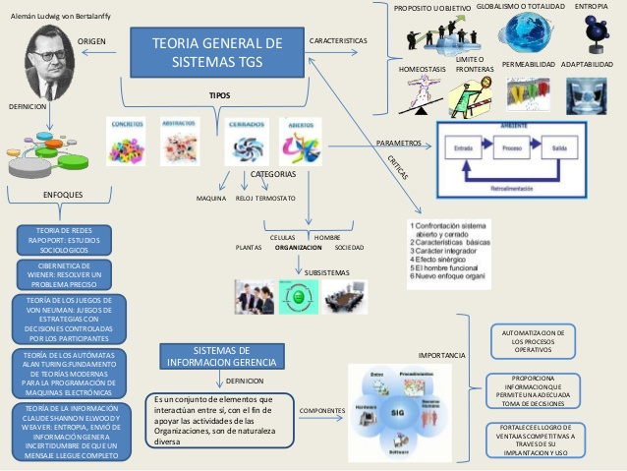

Slide 29
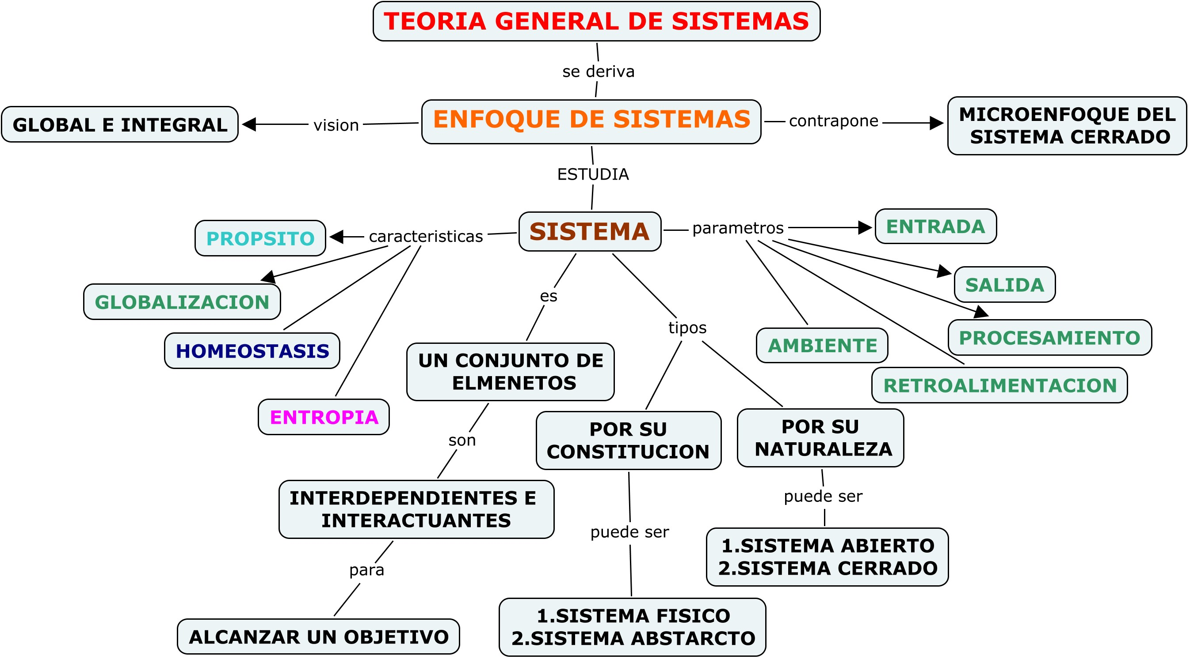

Slide 30
Revoluciones
1.- Revolución Agrícola o Revolución Neolítica en el VIII milenio a.C. Es el paso de la vida nómada a la sedentaria, gracias al descubrimiento de la agricultura. Se crea una civilización urbanita con todos los efectos que ésta conlleva en el desarrollo de la humanidad. Esta transformación económica se desarrolló por la influencia del cambio climático que obligó a la humanidad a dejar las montañas y bajar a las tierras de los valles en busca de comida.
2.- Revolución Industrial. Iniciada segunda mitad del s. XVIII en Inglaterra y progresivamente se expande por todo el mundo. Se pasa de la manufactura a la producción industrial en masa. Su contexto histórico se encuentra el factor clave de este cambio: epidemias mortales y necesidad de trabajo. Nuevamente se dan la mano la necesidad y la creatividad para la solución de los problemas.
3.- Revolución de la Información. A Finales del s. XX se produce una generalización de acceso a la información. De las tres olas, esta es la más drástica y rápida. De mayor profundidad y de consecuencias todavía desconocidas. Esto se debe a que el acceso a información es ilimitados. Factor transcendental ya que se pasa a depender como factor clave de éxito de recursos del conocimiento que al contrario de los recursos materiales o financieros su aumento constante produce un incremento cada vez mayor de la producción, lo que los economistas denominan rendimientos crecientes, es decir, que se enriquecen con su uso.

Slide 31
En el año 2007, la humanidad fue capaz de almacenar bytes 2,9 × 1020 óptimamente comprimidos, comunicamos casi 2 × 1021 bytes y llevar a cabo 6.4 × 1.018 instrucciones por segundo en las computadoras de propósito general.
Capacidad de computación de propósito general creció a una tasa anual del 58%. La capacidad del mundo para la telecomunicación bidireccional creció a 28% por año, seguido de cerca por el aumento de la información almacenada a nivel mundial (23%).

Slide 32


Slide 33
Sistema de Información (SI)
Una definición de Sistema de Información:
  “Un conjunto formal de procesos que, operando sobre una colección de datos estructurada según las necesidades de la empresa, recopilan, elaboran y distribuyen la información (o parte de ella) necesaria para las operaciones de dicha empresa y para las actividades de dirección y control correspondientes (decisiones) para desempeñar su actividad de acuerdo a su estrategia de negocio.” (Andreu et al. 91)
Notes:
Aunque todos los tipos de comunicación y de informaciones que fluyen por la empresa pueden tener importancia para su funcionamiento, la casi totalidad de definiciones de sistema de información se centran en la información formalizada.
Muchos autores aclaran que la razón para este enfoque reside en la limitación para estudiar, planificar y dirigir el flujo y el tratamiento de la información informal (rumores, diálogos personales o por teléfono, etc.) de forma cohesionada y global.
Las definiciones más empleadas de sistema de información subrayan, ante todo, su objetivo más que lo que es o cómo es. En este sentido, una de las definiciones más completas es la ofrecida por R. Andreu. Inspirados en ella podemos decir que un sistema de información es:
“Un conjunto formal de proceso que, operando sobre una colección de datos estructurada según las necesidades de la empresa, recopilan, elaboran y distribuyen la información (o parte de ella) necesaria para las operaciones de dicha empresa y para las actividades de dirección y control correspondientes (decisiones) para desempeñar su actividad de acuerdo a su estrategia de negocio.”
En esta definición, cuando se habla de que los datos deben estar adaptados a las necesidades de la empresa significa que deben reflejar la percepción de la información que tienen las personas que los utilizan para su trabajo.
También se enfatiza que, tanto las operaciones diarias (por ejemplo, atender un pedido de un cliente, facturar una venta, etc.) como las actividades de dirección y control basadas en la toma de decisiones requieren información para su realización y deben ser atendidas por el SI.
Por último cabe destacar que el sistema debe estar al servicio de la estrategia de negocio de la empresa, ya que sólo se trata de un elemento más que ésta emplea para conseguir sus objetivos.

Slide 34
Sistemas de Información Administrativa
¿Qué es un sistema de Información Administrativa? (MIS, Management Information System)
En conjunto organizado de personas, procedimientos, software, bases de datos y dispositivos para suministrar información rutinaria a administradores y tomadores de decisiones.

Slide 35
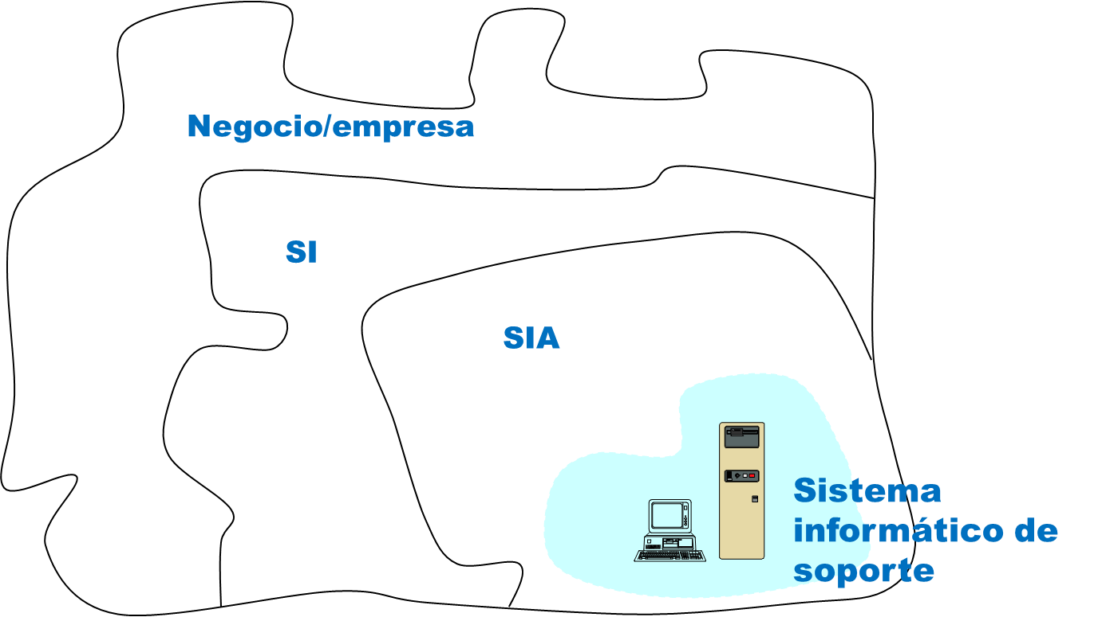
SIA
El propósito principal de un SIA es ayudar a que la organización logre sus objetivos al proporcionar a los gerentes conocimientos de las operaciones habituales de la organización con el fin de que puedan controlar, organizar y planear con mas efectividad y eficiencia

Slide 36
SIA
El interés particular de un SIA es la eficiencia operativa. Mercadotecnia, producción, finanzas y otras áreas funcionales se apoyan en sistemas de información administrativa y se vinculan entre sí por medio de una base de datos común. Los sistemas de información administrativa suelen producir informes estándar generados con base en datos e información procedentes del sistema de procesamiento de transacciones.

Slide 37
SIA
Un SIA produce información sobre:
El esquema de prestación de servicios. Por ejemplo: que tipo de servicios presta, quien los presta, que cantidad de servicios presta.
Recursos que se requieren y que se utilizan. Por ejemplo: distribución del personal, cantidad de personal.
El apoyo para el control a los administradores. Por ejemplo: como se hizo la selección de personal, como se hizo la adquisición de recursos.

Slide 38
SIA
Datos para informes de la organización. Por ejemplo: información para el Seguro Social, información sobre la demanda de atención en salud en las IPS, información sobre la cantidad de suturas utilizadas por año y por procedimiento.
Resultados de los programas o de los servicios que se prestan. Por ejemplo: Cubrimiento de la población con vacuna de hepatitis B, funcionamiento del programa de tuberculosis, utilización de los recursos disponibles para el desarrollo de los programas.

Slide 39
Aspectos que debe cubrir un SIA
El SIA, tiene que ser coherente con las funciones, prestación de servicios, desarrollo de personal, contabilidad, recursos materiales, fuentes de financiación de la organización; en igual forma que para la toma de decisiones se requiere información sobre las políticas, metas, propósitos, estrategias y programas que lleva a cabo la institución

Slide 40
Aspectos que debe cubrir un SIA
Las necesidades de información varían con los niveles de la actividad administrativa de la organización , por lo tanto los sistemas de información se deben diseñar de tal manera que proporcionen diferentes tipos de información para diversos niveles.

Slide 41
Componentes Operativos de un SIA
Un SIA debe incluir componentes físicos como computadoras, programas de computación, archivo; procedimientos operativos y personal; medidas de procesamiento y documentos que se utilizan para la captación y producción de datos e informes que demuestran el rendimiento de un sistema de información.
En relación con los componentes físicos, es necesario tener en cuenta que no siempre se requiere o se cuenta con computadoras y en este caso se puede utilizar una máquina de escribir, escritura manual, archivadores, bibliotecas, estantes, con el mismo propósito.
En relación con los procedimientos operativos, se requiere de manuales y folletos de instrucción tales como: instrucciones al usuario, instrucciones para la preparación de entrada e instrucciones operativas para el personal que maneja la información.

Slide 42
Información
Sistema
Sistema de Información

Slide 43
“La logística surge como la última frontera de la Competitividad. Cuando los ingenieros han logrado la máxima eficiencia en la producción y los responsables del mercado han alcanzado el máximo en el arte de vender y distribuir bienes, sólo queda mejorar los flujos desde el proveedor hasta la fábrica y desde la fábrica hasta el consumidor final.”
Peter Drucker

Slide 44
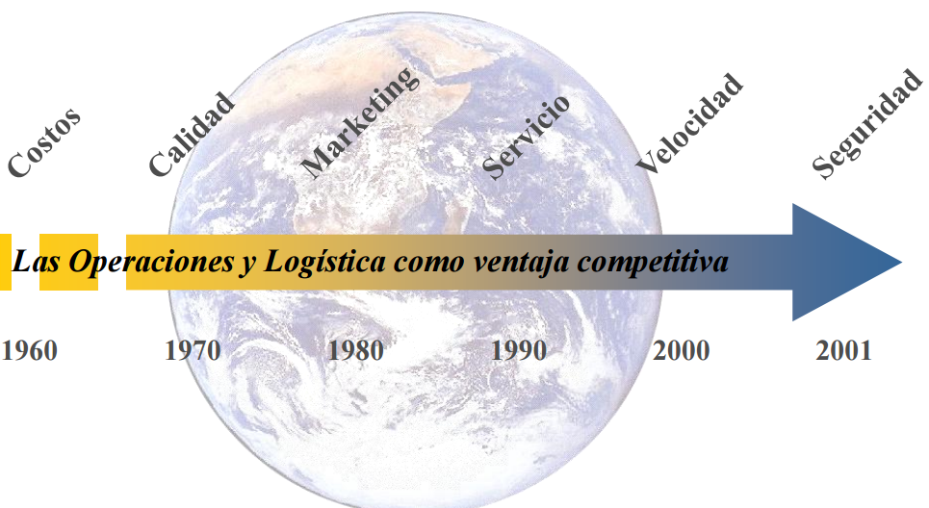
Evolución

Slide 45
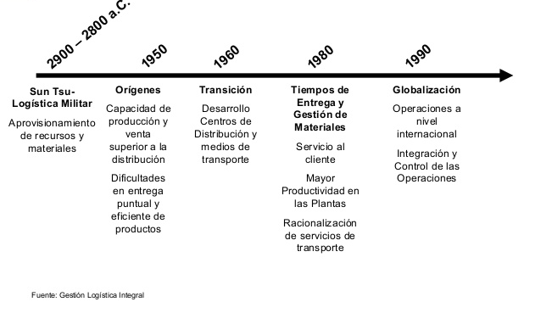
Evolución

Slide 46
Evolución de la Logística / SCM Integrada
Estado I
Visión
Departamental
Estado II
Integración
Funcional
Estado III
Integración
Logística Interna
Estado IV
Integración
Logística Total

Slide 47
Evolución de la Logística / SCM Integrada
Estado I – Visión Departamental
PROVEEDORES
COMPRAS
PLANIF.
Y
CONTROL
DISTRIB.
CLIENTES
RECEP.
ALMACEN
PROD.
VENTAS
SERV. AL
CLIENTE

Slide 48
Evolución de la Logística / SCM Integrada
Estado II – Integración Funcional
PROVEEDORES
ABAST.
PLANIF.
Y
CONTROL
DISTRIB.
CLIENTES

Slide 49
Evolución de la Logística / SCM Integrada
Estado III – Integración Logística Interna
PROVEEDORES
ABAST.
DISTRIB.
CLIENTES
PLANIF.
Y
CONTROL
CADENA INTERNA

Slide 50
Evolución de la Logística / SCM Integrada
Estado IV – Integración Logística Total
Flujo de Productos
Flujo de Demanda
PROVEEDORES
EMPRESA
CLIENTES
Flujo de Información

Slide 51
Objetivos de la SCM
Reducir tiempo de respuesta del Mercado
Mejorar proceso desarrollo nuevos productos
Reducir niveles de stock de toda la cadena
Reducir necesidades de capital
Agilizar la respuesta a los pedidos
Mejorar la satisfacción de los clientes
Reducir los costos totales

Slide 52
Beneficios de la SCM
Mayor rapidez en rta necesidades mercado
Desarr./introd. prod. cierto en momento cierto
Niveles decrec. de stock en toda la cadena
Menores costos de capital de trabajo
Rapidez en respuesta a pedidos de clientes
Mejorar satisfacción de los clientes
Costo total menor
Aumento de competitividad
Impacto positivo en la generación de valor para los accionistas

Slide 53

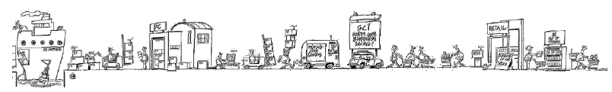
Logística
Definiciones:
Capacidad de una compañía para organizar sus funciones de manera lógica de acuerdo con la administración y movimiento de materiales, información y dinero.
La logística es la parte del proceso de la cadena de suministro que planea, lleva a cabo y controla el flujo y almacenamiento eficientes y efectivos de bienes y servicios, así como la información relacionada, desde el punto de origen hasta el punto de consumo, con el fin de satisfacer los requerimientos de los clientes

Slide 54
Logística
Proceso de planificación, implementación y control eficientemente del flujo de carga física … y la información relacionada con ella, desde el punto de origen hasta el punto de consumo, con el propósito de satisfacer los requerimientos del cliente. (The Council of Logistics Management).
El alcance es desde las operaciones del productor hasta el cliente final, de cada cadenas logísticas de las industrias productivas.

Slide 55
Importancia de la logística
1% reducción en costos logísticos podría aumentar los ingresos mundiales en USD 40 billion.
Fuente: Overcoming Border Bottlenecks, The Costs and Benefits of Trade Facilitation, OECD (2009)
Eliminando las barreras en la cadena de suministro: mejoramos la administración de las fronteras y la infrastructura de transporte con un desempeño a la mitad del mejor del mundo, conduciría a +5% aumento en PIB global, 6 veces mas que la eliminación total de aranceles en todo el mundo .
Fuente: Enabling Trade: Valuing Growth Opportunities, WEF (2013)

Slide 56
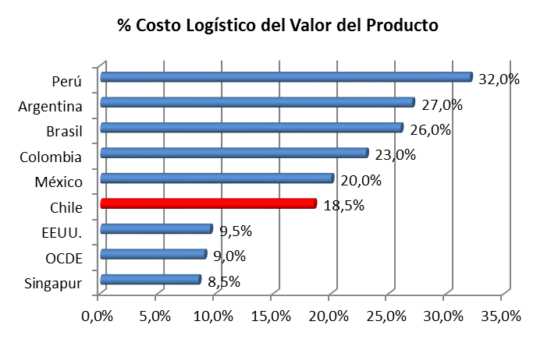
Importancia de la logística

Slide 57
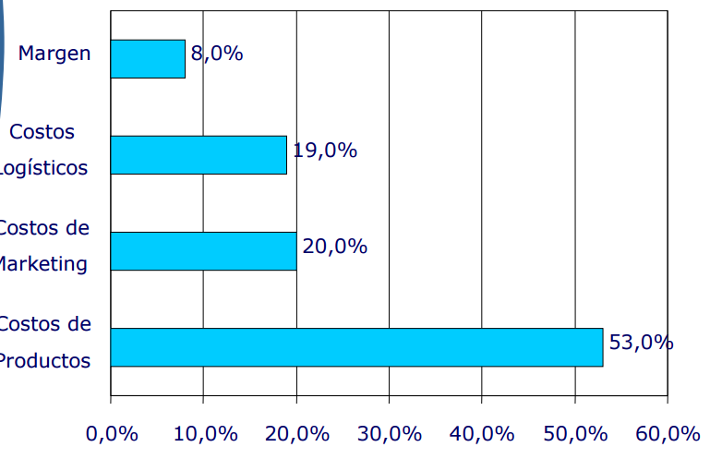
Importancia de la logística
Margen
Costos logísticos
Costos de Marketing
Costos de Productos

Slide 58
SIL
Es una estructura interactiva de personas, equipo, y procedimientos que hacen que la información relevante esté disponible para el director de logística con el propósito de planear, implementar y controlar.

Slide 59
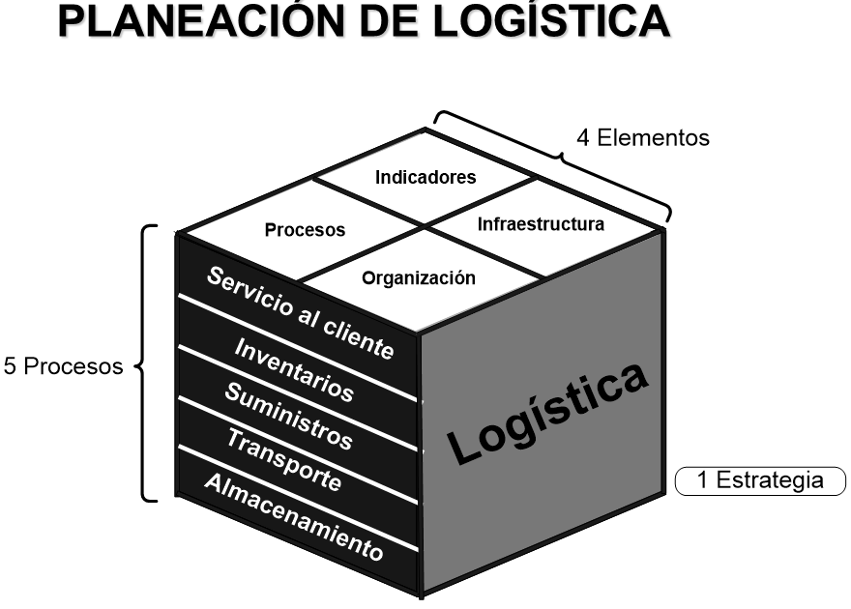

Slide 60
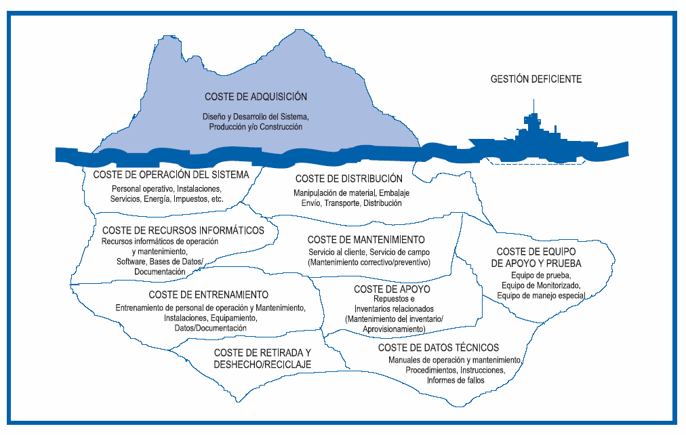

Slide 61
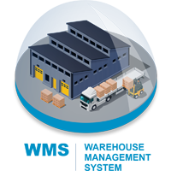
Sistema de Gestión de Almacenes
WMS (Warehouse Management System)
Es habitualmente la herramienta de gestión clave de los procesos logísticos y el corazón de los procesos de distribución sobre los que sea sienta la calidad del servicio de entrega a los clientes. Los Sistemas de Gestión de Almacenes (WMS) han evolucionado y hoy operan en la WEB, administran múltiples almacenes dentro del sistema y permiten la gestión y el control a distancia.
Pasaron de ser una herramienta para el control de los movimientos y el almacenamiento de materiales, a incluir actividades de postponement (adecuación final), gestión de transporte, gestión de pedidos, y alimentara los sistemas de centrales

Slide 62
Funcionalidad y elementos que incluye un W.S.M.
Operar con Radio Frecuencia, Código de Barras y tener una operación sin papeles (paper-less)
Gerencian múltiples almacenes lógicos y físicos.
Administrar diferentes tipos de sistemas almacenaje(racks frontales, penetrables, autoestibas) con diferentes alturas de nichos.
Sectorizar el almacén en áreas de alta, media y baja rotación.
Asignar atributos a los productos (rotación, altura, tipo de peso, etc)
Administrar la rotación aplicando criterios (FIFO FEFO LIFO, etc.)
Llevar la trazabilidad de los productos identificandoa que cliente se entregó cada unidad (número de Serie, Lote, fecha de Vencimiento).

Slide 63
Funcionalidad y elementos que incluye un W.S.M.
Definir que sistema de picking utilizar (hombre al producto, por batch, combinados, etc) establecer áreas de picking y definir los criterios de abastecimiento al mismo.
Consolidar pedidos por zona de entrega o atributos comunes, para preparar despachos consolidados.
Recepción de materiales, (control ciego, etc)
Guardado del Producto (aplicando las lógicas de rotación)
Reposición del picking (masiva por demanda, etc.)
Inventarios cíclicos.
Preparación de Pedidos o Picking.
Envío al área de despacho de los pallets completos.

Slide 64
Funcionalidad y elementos que incluye un W.S.M.
Despacho de órdenes.
Sobre todas las actividades operativas, los sistemasmás completos permiten elaborar estadísticas con la productividad del personal (pallets hora en recepción, guardado, despacho, bultos por hora enpicking, etc.)
Información estadística de la operación del almacén(diaria y mensual) (vacío operativo, pallets recibidos, despachados, bultos preparados, etc)

Slide 65

Sistema de Gestión de Transporte
TMS (Transportation ManagementSystem)
Es la herramienta complementaria de los procesos logísticos y aumenta su importancia cuanto más compleja es la red de transporte de la empresa.
Este tipo de herramientas son importantes para administrar el proceso de distribución y tomar decisiones de optimización del costo de la distribución

Slide 66
Funcionalidad y elementos que incluye un TMS
Administración de la gestión de transporte
Control de la documentación delos transportistas
Asignación de los viajes a los transportistas
Control de los viajes realizados
Cálculo del precio de los viajes según las tarifas negociadas con cada empresa de transporte
Control de la rendición de las entregas de los transportistas
Seguimiento de las entregas (track and trace) que puede realizarse en forma on-line y dar visibilidad al cliente sobre el estado de su pedido.
Estadísticas de la gestión para la optimización de la red (participación de cada tipo de camión utilizado, porcentaje de llenado de los camiones, costo por kg transportado, etc.)

Slide 67


Slide 68

Supply chain management
Tiene el propósito de sincronizar las funciones de una empresa con las de sus proveedores, a fin de acoplar el flujo de materiales, servicios e información, con la demanda del cliente. Tiene consecuencias estratégicas (proporciona ventajas competitiva importantes)

Slide 69
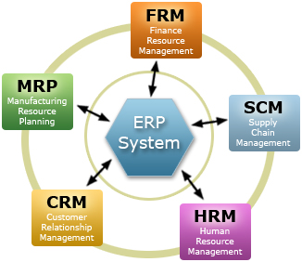

E.R.P.

Slide 70


Slide 71
U.T. N°2. SISTEMA DE INFORMACIÓN ADMINISTRATIVA.
SISTEMA SALINO
Gestión Integrada de
Materiales y Mantenimiento

Slide 72










SITUACION
en 1998
Muchos Sistemas
NO INTEGRADOS
Sistemas para Materiales
UK
INVENTARIOS
SS.TT
OO.TT.
RXR
ALTAS
BAJAS
MATERIALES
SIAMES
AGUJILLA
SIMINV
CALAMAR
SERVMAD
VESTUARIO
VIVERES
ESCUADRA
DEFOP
KAPUT
INF. FALLA
Sistemas para Mantenimiento
SIMPLA
SRU HOST
SRU PC
FALLAS
DACA 64
DACA 22
G.R/G.T.
USA
PARTE COMB.
INFORMES TRIM
ACTAS ENTREGA
MENSAJES - MEMOS - GUIAS - INFORMES - ACTAS - PEDIMENTOS ......
Notes:
En 1994, la DGSA efectuó un foro panel con sus Direcciones Técnicas dependientes, analizando la Cadena del Valor de cada uno de los principales procesos que se desarrollaban en beneficio de la Gestión Logística.
El Servicio de Informática de la Armada efectuó un levantamiento con herramientas “CASE” durante 1994 y 1995, el que fue analizado por la empresa Global Services y entregado en Marzo de 1996, el cual fue sometido a conocimiento de todas las Direcciones Técnicas para opinión.
En síntesis, el informe establecía que todas las oficinas se apoyaban en diversos tipos de SW, cuyos resultados se vaciaban a un documento escrito para comunicarlo a la siguiente oficina. Estos SW estaban escritos en diversos lenguajes, y soportados por diversas bases de datos, todos ellos incompatibles entre sí. El medio más común de intercambio de datos e información era el papel, con algunos casos de uso de disquete y modem, lo que hacía muy lento y expuesto a errores todo el flujo de la información por las múltiples oportunidades en que debía digitarse los mismos datos.

Slide 73
Objetivos de la Implementación
INTEGRACION
SISTEMA SALINO
Notes:
La solución adoptada consiste en que todos los usuarios trabajen sobre una base de datos centralizada, de tal forma que todos los informes y análisis se efectúan sobre los mismos datos, los que son siempre correctos por que son ingresados y mantenidos por los encargados mismos de los equipos o los abastecimientos.
Al tener un solo sistema, disminuye la cantidad de especialistas en informática y los requerimientos de instrucción sobre los sistemas al cumplir transbordo.

Slide 74
Objetivos
Actualizar el Sistema de Administración de Materiales y Mantenimiento de la Armada:
a) Reestructurando procesos
b) Integrando sistemas de información
c) Facilitando acceso a usuarios
Con el propósito de mejorar la gestión de la Logística del Material y Mantenimiento y el proceso de toma de decisiones.
Notes:
Por el sólo hecho de eliminar papeles fue necesario redefinir los procesos, aunque se mantuvo la esencia de ellos.

Slide 75
Implementación
Se seleccionó un Sistema INTEGRADO de gestión de “Clase Mundial” - MIMS Open Enterprise - de la Empresa Australiana MINCOM PTY para reemplazar la totalidad de los sistemas por uno solo.
Esta empresa ha implantado desde 1990 sistemas similares para la Armada de Australia y se encuentra en implante en las Armadas de Canadá e Inglaterra (Royal Navy). (MILUSRGROUP - Consultores)
Ha provisto los sistemas de 8 de los 10 más grandes consorcios mineros mundiales. En Chile implantó sistemas en mineras: Mantos Blancos, Doña Inés de Collahuasi, Disputada las Condes, en Cemento Melón (98) y Anaconda (99).
Notes:
Se prefirió adquirir un SW de clase mundial, probado y en explotación antes de desarrollar una solución propia, debido al largo período de desarrollo que habría significado dicho desarrollo.
Un SW de “clase mundial” tiene la gran ventaja que incorpora en sus procesos lo que es conocido como “las mejores prácticas del negocio”, que significa que los vicios o ineficiencias de un procedimiento antiguo u obsoleto han sido reconocidos y prevenidos.
Puesto que hay muchos clientes que utilizan estos SW, nuevos y más eficientes procedimientos están permanentemente incorporandose. A si mismo, el costo de actualizar técnicamente el SW es compartido entre muchos, resultando más económico en el largo plazo.

Slide 76
Conceptos Generales de SALINO
Sistema Administración Logístico Integrado Naval
Jerarquía: Una Jerarquía es la estructura orgánica de la repartición representada en cargos unos dependientes de otros, que en un subconjunto forman una repartición.
Cargo: Corresponde a un puesto de la jerarquía, que representa la función de un puesto o cargo determinado.
Perfil Global: Es un conjunto de aplicaciones y sus niveles de acceso que permiten al cargo ejecutar su función.
Autoridades: Son atributos adicionales que deben estar activos en un cargo para que este pueda ejecutar una función.
Notes:
Ha habido mucha inquietud por qué no hemos incluido la “O” final en el acrónimo, sin que la dejamos sólo insinuada como “Operativo”, “Oportuno”, “Óptimo”, “O participa o se retira”, etc.
Se estima que cuando el sistema esté siendo explotado en plenitud, se podrá definir inequívocamente como “Operativo”, pero al nivel del uso actual la “O” es aún filosófica.

Slide 77
OTROS CONCEPTOS
Crédito de Materiales: Es un crédito no monetario, el cual permite a la UU/RR, incurrir en gastos necesarios para la satisfacción de necesidades propias de su funcionamiento.
Centro de costo: Son cuentas de gastos compuestas alfanuméricos compuestas por 18 dígitos mas su respectiva clasificación REPU-CONS-LUBR-SEVA-ROPA-ALIM-INVE-DDTT.
PEDIMAT: Son los requerimientos efectuado en SALINO, con el objeto de satisfacer la necesidades de los diferentes usuario, estos pueden ser por material catalogado y no catalogado.
N.S.N.: Número de identificación de un ítem o producto regido por las normas OTAN de catalogación.

Slide 78

AMBIENTE SALINO
Sistema INTEGRADO de
Materiales y Mantenimiento
INTERCAMBIO DIGITAL DE INFORMACION
USA
Red de Area Local
UK
(IQUIQUE)
ESCUADRA - Molo
Anillo Fibra Optica
Red de Area Local
(CON CON)
Red de Area Local
(VALPARAISO - VIÑA)
Darsena
Anillo Fibra Optica
Red de Area Local
(PUNTA ARENAS)
Red de Area Local
A
(P.M.)
(TALCAHUANO)
(P.W.)
Manuales técnicos integrados
Notes:
El ambiente SALINO es un ambiente ordenado, en el que los reportes están reemplazando a los informes elaborados por los mantenedores.
La Intranet Naval enlaza a los usuarios y operadores a lo largo de todo el territorio nacional.

Slide 79
TEMARIO
GENERALIDADES.
USUARIOS.
OPERADORES.
ADMINISTRADORES FUNCIONALES DE SALINO.
ADMINISTRADOR GLOBAL.
COMITE EJECUTIVO SALINO.
COMITE ADMINISTRADORES FUNCIONALES.
VISIBILIDAD Y CONTROL
ADMINISTRACION POR FAMILIAS DE EQUIPOS
PROYECTOS.

Slide 80
GENERALIDADES
Conceptos.
Características del Sistema.
Estructura Logística.
Ambientes de Trabajo.
LINKONE.

Slide 81
GENERALIDADES
Conceptos.
SALINO es concebido como un Sistema de Información destinado a apoyar la Administración del Material Naval en forma integrada y en línea, permitiendo la realización en torno a él de procesos automáticos y habilitando la “visibilidad total sobre los activos”, lo que contribuye oportuna e integralmente a la toma de decisiones logísticas.
Esta visibilidad considera el conocimiento del lugar, estado, costo y predicción de vida útil del Material Naval.

Slide 82
GENERALIDADES
Conceptos.
Otra definición de SALINO, es que permite distinguirlo como un Sistema de Información que considera una gran Base de Datos del Material Naval e interfaces que habilitan a quienes se relacionan con el material a ingresar, modificación y/o eliminación de los respectivos datos. No sería posible esta interacción sin la existencia de una extensa Red que interconecta los más de 4.000 computadores de la Institución, desde Arica a Puerto Williams y que fue uno de los productos del Proyecto OLMO.
También puede indicarse que el Sistema Salino es un conjunto de equipos y procedimientos que apoyados en el Software MIMS sirven para:
  Facilitar la gestión logística a los miembros del sistema en todos sus niveles y ámbitos de acción.
  Capturar la información operativa, de producción y contable que genera la actividad logística.
  Proveer acceso a su base de datos, para observar el estado de los activos que genera la gestión logística, su transformación y comportamiento.

Slide 83
GENERALIDADES
Conceptos.
Los “activos” institucionales en el área de la Logística lo constituyen todo lo que ésta emplea o sobre lo que ella actúa y que sea registrable como un hecho contable, lo que significa que tiene valor. Siendo las transacciones, con Centros de Costo e itemes de Gasto, de tal forma que toda acción que se desarrolle (adquisición, mantenimiento, operación, etc.) sea registrada contablemente y en aquellos casos en que genera información técnica (trabajos, estadísticas, mediciones, etc.) quede asociada finalmente al “Equipo” sobre el que se efectuó el gasto.

Slide 84
GENERALIDADES
Conceptos.
Una condición especial del Material Naval lo constituyen los “Equipos”. Esta es una denominación genérica para todo aquel elemento que ejecute, o sobre el cual se realice algún trabajo, y cuyos costos e historial de operación y mantenimiento se desee conocer en cualquier momento. Bajo este concepto genérico se agrupan múltiples elementos con nombres propios, tales como: Plataformas (Navales, Aéreas y Terrestres), Sistemas, Subsistemas, Equipos en su denominación original, Conjuntos, Unidades Rotables e incluso en algunos casos, Componentes, si así se ha estimado conveniente.

Slide 85
GENERALIDADES
Características del Sistema.
Características del Sistema:
  Trabaja en línea permitiendo procesar información en tiempo real sin necesidad de repetir procesos.
  Trabaja con un Catálogo único, minimizando la identificación, ubicación y posibilita la visibilidad Global de las Existencias.
  Incorpora Manuales Técnicos Integrados en forma digital, facilitando el intercambio de información entre Técnicos, Logística y Proveedores.
  Permite capturar la totalidad de las transacciones en las áreas de materiales y mantenimiento, logrando controlar el material, a partir de la incorporación al Servicio, su operación, hasta su baja del Servicio Institucional (Ciclo de Vida).

Slide 86
GENERALIDADES
Estructura Logística.
Para facilitar el Registro y Control de la Información de los Procesos de Abastecimiento, se creó la siguiente organización Institucional:
  Distrito ARMA. Para ejecutar el trabajo de los Usuarios (UU.RR.), en donde, además, están almacenados los estanques de combustibles, para su movimiento.
  Distrito 1ZNA. Para almacenamiento y movimientos del material, C.AB. (V.)
  Distrito 2ZNA. Para almacenamiento y movimientos del material, C.AB. (T.) y Distrito Naval Chiloé (Almacén de Víveres).
  Distrito 3ZNA. Para almacenamiento y movimientos del material, C.AB. (M.) y Distrito Naval Beagle (Sala Venta de Vestuario y Almacén de Víveres).
  Distrito 4ZNA. Para almacenamiento y movimientos del material, C.AB. (I.)

Slide 87
GENERALIDADES
Estructura Logística.
  Distrito ROPA. Para almacenamiento y movimientos de Vestuario Naval, a través de:
    Sala Venta Vestuario C.Ab. (V.)
    Sala Venta Vestuario C.Ab. (T.)
    Sala Venta Vestuario C.Ab. (M.)
    Sala Venta Vestuario C.Ab. (Av.Nv.)
    Sala Venta Vestuario C.Ab. (I.)
    Sala Venta Vestuario Las Salinas.
    Sala Venta Vestuario Santiago.
    Sala Venta Vestuario DISNABE.
  Distrito AVNA. Para almacenamiento y movimientos de materiales, exclusivos de la Aviación Naval, C.AB. (Av.N.)
  Distrito LITA. Para almacenamiento y movimientos de materiales, exclusivos del Territorio Marítimo, C.AB. (V.)
  Distrito DEPA. Para almacenamiento y movimientos de la munición, bajo tuición y administración de DIRISNAV.

Slide 88
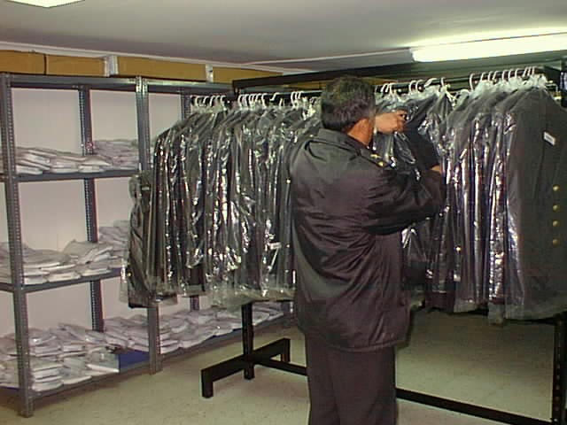
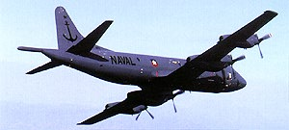
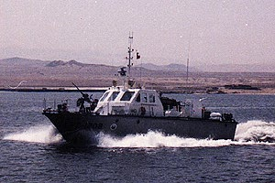
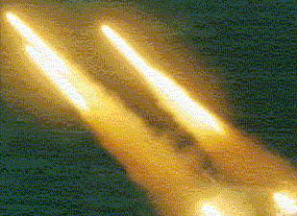
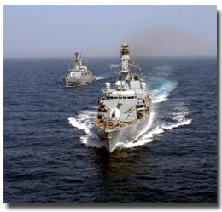


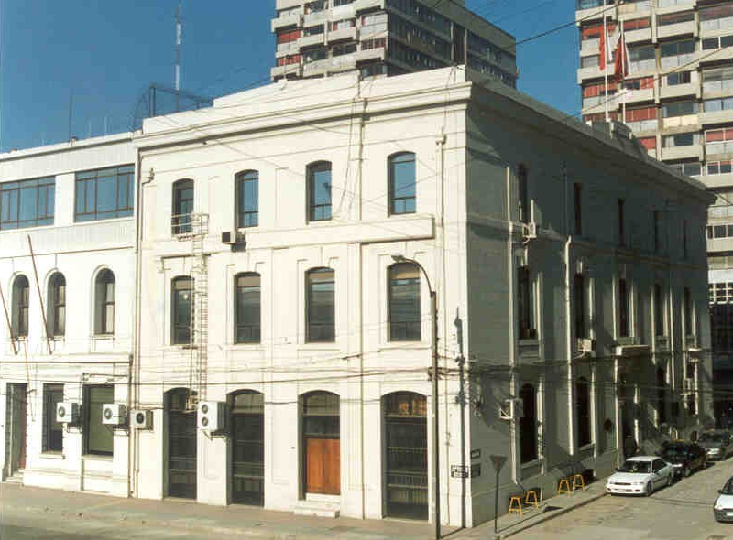
DISTRITO ROPA
VESTUARIO NAVAL
DISTRITO LITA
LITORAL
DISTRITO AVNA
AVIABAS
DISTRITO DEPA
ARSENALES
DISTRITO
FLOTA
SEVA
PREA
DISTRITO
MUSA
DISTRITO
MUKA
DISTRITO
MABA

Slide 89
GENERALIDADES
Ambientes de Trabajo.
SALINO dispone de varios Ambientes, para ejecutar acciones, por parte de los Operadores y Usuarios:
    Producción u Operacional: Se lleva el registro de lo que realmente se está haciendo u ocurriendo.
    Entrenamiento: Contiene una copia del ambiente de producción lo que allí se haga no tiene trascendencia. Utiliza los mismos programas del ambiente de Producción u Operacional, y está destinado, fundamentalmente, a la práctica.
    Prueba: Ambiente en que se pueden probar los cambios al software para asegurar su operación, previo a modificar los de Producción u Operacional .
    Desarrollo: Para investigar y desarrollar lo que, posteriormente se probará.

Slide 90
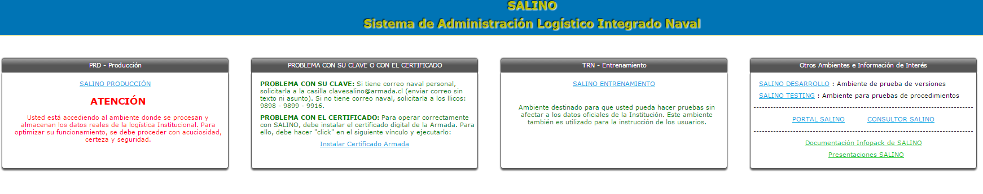
Descripción del Menú de Ingreso

Slide 91
GENERALIDADES
LINKONE.
      Tecnología en formato digital, que facilita el intercambio de información entre Mantenedores y el Sistema de Materiales, es decir, es un mecanismo natural para Administrar todo tipo de documentación relacionada con el mantenimiento de los equipos (Libros de Partes, Manuales de Servicio, Boletines Técnicos y otros).
      Provee un sistema para integrar información, ya mencionada en letra a; precedente, a planos y dibujos de las plantas, de manera de navegar rápidamente desde planes generales a planos particulares y viceversa, hasta alcanzar la información individual de las partes de un equipo.

Slide 92
GENERALIDADES
LINKONE.
      Características:
      Manuales de Partes interactivos conectados a la Base de Datos del SALINO.
      Presentan visualmente la relación repuesto/equipo.
      Se conectan con el SALINO y aplicaciones Microsoft.
      Poseen capacidad de búsqueda propia y cambio de formatos, distribuidos en medio magnético, óptico (CD-ROM) o enRed.

Slide 93
GENERALIDADES
LINKONE.
      Permite generar actualizaciones en forma rápida y a bajo costo.a.- Inicialmente conocido como MIMS Vu, es un SOFTWARE con acceso restringido a MIMS (SALINO), que permite entre otros:
        Establecer Consultas.
        Producir Gráficos y Tablas.
        Analizar Rendimientos.
        Obtener indices de gestión, tanto en pantalla como impresos.
        Exportar Informes a Planillas Excel, Lotus, documentos en Word y Wordperfect.
        Leer e importar datos de la Base de Datos Oracle, Sybase, SQLSERVER y db2 y desde Planillas Excel e incorporarlos a los informes.
        Es decir CORVU, es una Herramienta, Fundamentalmente de Gestión la que es instalada en cada PC, de acuerdo a autorización de la Unidad SALINO de la D.G.S.A. y ejecutada por SERTELINF (CINCOMAR).

Slide 94
TEMARIO
GENERALIDADES.
USUARIOS.
OPERADORES.
ADMINISTRADORES FUNCIONALES DE SALINO.
ADMINISTRADOR GLOBAL.
COMITE EJECUTIVO SALINO.
COMITE ADMINISTRADORES FUNCIONALES.
VISIBILIDAD Y CONTROL
ADMINISTRACION POR FAMILIAS DE EQUIPOS
PROYECTOS.

Slide 95
USUARIOS.
Son OPERADORES del Sistema SALINO todos aquellos miembros de la institución, que debidamente registrados mediante su RUT y asociados a una POSICION y PERFIL en SALINO, tienen acceso a él para desarrollar en forma habitual su trabajo de operar el Sistema.
En esta categoría se encuentra la totalidad del personal de las Direcciones Técnicas, Inspectorías, Arsenales, Cargos de Material y Centros de Abastecimiento.
Este personal es el encargado de velar por la correcta actualización de la información logística y son quienes intervienen en todos los procesos en línea, dado que cuentan normalmente con los niveles de autorización que exige el Sistema.

Slide 96
ADMINISTRADORES FUNCIONALES DE SALINO
Son ADMINISTRADORES FUNCIONALES del SALINO los encargados de controlar la configuración de éste y el alineamiento con los procesos institucionales. Esta responsabilidad recae en tres áreas: : MATERIALES (Director de Abastecimiento de la Armada), MANTENIMIENTO (Servicio de Información y Administración de Mantenimiento de la Armada) y TECNICA (Servicio de Telecomunicaciones e Informática de la Armada).
Los Administradores Funcionales de Materiales y Mantenimiento son responsables de hacer cumplir los procedimientos en el área correspondiente, documentarlos adecuadamente y velar por el ingreso correcto y oportuno de la información. El Administrador Técnico será responsable de mantener la disponibilidad de la plataforma tecnológica que soporta SALINO en su grado más alto, efectuar copias periódicas de la información, estar preparado para efectuar una contingencia, asistir al usuario en los problemas de orden técnico e investigar oportunidades tecnológicas de mejorar la perfomance del Sistema

Slide 97
ADMINISTRADOR GLOBAL
El ADMINISTRADOR GLOBAL del SALINO es la Dirección General de los Servicios de la Armada, cuya función primordial es supervisar la integración de los procesos de MATERIALES, MANTENIMIENTO y OPERACIÓN y su apoyo TECNICO, y representar a la Armada de Chile ante la Empresa Proveedora del Software (MINCOM).
Con el propósito de contribuir con información útil y oportuna a la toma de decisiones en el contexto de la Logística del Material, de manera de lograr que SALINO dé soporte de información a la mayoría de los procesos logísticos, el Administrador Global, apoyándose en sus Administradores Funcionales, tiene la responsabilidad de aplicar estrategias, en los campos de instrucción, tecnología y funcionalidad. A fin de estructurar un frontera, el Administrador Global debe ser visto en el contexto poner a disposición de la Institución un Sistema de Información del Material Naval donde queden plasmados los procesos que integran el Ciclo de Vida de dicho material.

Slide 98
COMITE EJECUTIVO SALINO
Es un Organismo creado por la Dirección General de los Servicios de la Armada y tendrá un Rol Ejecutivo y de orientación, que permita la correcta materialización y utilización del SALINO.
Entre otras, tendrá las siguientes funciones:
      a.- Detectar y corregir los problemas que presente el SALINO.
      b.- Establecer un Plan de Actividades Anuales.
      c.- Evaluar, aprobar o rechazar nuevas actividades, de las ya consideradas en el Plan Anual.
      d.- Definición de Políticas y Normas.
      e.- Citar a Representantes de otros organismos Institucionales, de acuerdo a las materias específicas que se traten

Slide 99
COMITE EJECUTIVO SALINO
Estará integrado por:
Presidente: Subdirector de la Dirección General de los Servicios de la Armada.
Integrantes:
  - Subdirector de Abastecimiento de la Armada.
  - Subdirector de la Dirección de Ingeniería y Sistemas Navales.
  - Subdirector de la Dirección de Recuperación de Unidades de la Armada.
  - Jefe del Servicio de Información y Administración de Mantenimiento de la Armada
  - Subjefe del Servicio de Telecomunicaciones e Informática de la Armada.
  - Subjefe del Servicio de Obras y Construcciones de la Armada.
  - Representante de la Comandancia de la Aviación Naval (Jefe Depto. A-4).
  - Jefe de la Unidad SALINO de la Dirección General de los Servicios de la Armada.
  - Subdirector de Abastecimiento de la Armada.
  - Subdirector de la Dirección de Ingeniería y Sistemas Navales.
  - Subdirector de la Dirección de Recuperación de Unidades de la Armada.
  - Jefe del Servicio de Información y Administración de Mantenimiento de la Armada
  - Subjefe del Servicio de Telecomunicaciones e Informática de la Armada.
  - Subjefe del Servicio de Obras y Construcciones de la Armada.
  - Representante de la Comandancia de la Aviación Naval (Jefe Depto. A-4).
  - Jefe de la Unidad SALINO de la Dirección General de los Servicios de la Armada.

Slide 100
COMITE ADMINISTRADORES FUNCIONALES
Es un organismo de coordinación para la Administración coherente y eficaz del SALINO y su Rol será eminentemente Técnico Administrativo, destinado a concretar las políticas y normas dispuestas por el Comité Ejecutivo y a determinar los Procedimientos de Ejecución a nivel operadores y usuarios.

Slide 101
COMITE ADMINISTRADORES FUNCIONALES
Entre otras, tendrá las siguientes funciones:
      a. Detectar y corregir los problemas técnicos y por área funcional del SALINO.
      b. Evaluar, aprobar o rechazar procedimientos, de acuerdo a los nuevos o vigentes procesos que se realizan.
      c. Coordinar con la Empresa MINCOM, la solución a problemas presentados. class="indenta">Estará integrado por:
      a. Presidente:Jefe de la Unidad SALINO de la Dirección General de los Servicios de la Armada.
      b. Integrantes, representatntes :
      - De la Dirección de Abastecimientos de la Armada.
      - Del Servicio de Información y Administración de Mantenimiento de la Armada.
      - Del Servicio de Telecomunicaciones e Informática de la Armada.
      - Del Centro de Informática y Computación de la Armada.

Slide 102
VISIBILIDAD Y CONTROL
Todo el Material Naval estará controlado en el SALINO por lo que no existirá distinción entre el material que actualmente se conoce como “Inventariable” (Permanente) o “No Inventariable” (No Permanente). Las normas gubernamentales distinguen los “Bienes de Uso” y los “Bienes de Consumo”, quedando registrados ambos como activos institucionales, por lo que todo el material queda bajo la condición de “Controlable”.
Los “Bienes de Consumo” se rebajarán de los activos institucionales, eliminándose del inventario respectivo, al momento de consumirse. Los “Bienes de Uso” requieren de un proceso más controlado, el que debe contar con una resolución del Director General de los Servicios de la Armada para darlo de baja del inventario. Aquel Material Naval que por su naturaleza sea susceptible de reparación, lo cual le restituya sus capacidades, se le reconocerá como “PERMANENTE”, a diferencia de aquellos que se extinguen contablemente cuando son usados.

Slide 103
ADMINISTRACION POR FAMILIAS DE EQUIPOS
Uno de los aspectos más importantes para lograr una eficiente administración del Material Naval es lograr consolidar FAMILIAS DE EQUIPOS con similar mantenimiento y partes. En toda nueva adquisición debe primar el criterio de mantener lo más homogéneo posible el parque de equipos que se adquieran, de tal forma de optimizar el empleo de repuestos, herramientas y equipos de prueba especiales, como así mismo la capacitación del personal y la actualización de la documentación técnica por alteraciones o modernizaciones.
Cada nueva FAMILIA DE EQUIPOS recibirá una designación única y un código que la identifique. Este código será conocido como EGI (Equipment Group Identifier), y puede llegar a tener hasta 12 caracteres. Toda la información integrada se desarrollará en torno a este código identificador de familia, tales como equipos que pertenezcan a esa familia, su PLAN MANTENIMIENTO, PERFIL DE EQUIPO y "LISTADO DE PARTES DE EQUIPOS".

Slide 104
ADMINISTRACION POR FAMILIAS DE EQUIPOS
Las FAMILIAS DE EQUIPOS representan el elemento básico para efectuar la determinación de necesidades logísticas de la Institución y así calcular y controlar el esfuerzo logístico que sea necesario efectuar para asegurar su operación y sostenimiento, el mayor esfuerzo de los Administradores y Operadores de éste dice relación con el establecimiento de la totalidad de relaciones entre las familias, sus partes, trabajos estándares y documentación asociada.

Slide 105
TEMARIO
GENERALIDADES.
USUARIOS.
OPERADORES.
ADMINISTRADORES FUNCIONALES DE SALINO.
ADMINISTRADOR GLOBAL.
COMITE EJECUTIVO SALINO.
COMITE ADMINISTRADORES FUNCIONALES.
VISIBILIDAD Y CONTROL
ADMINISTRACION POR FAMILIAS DE EQUIPOS
PROYECTOS.

Slide 106
PROYECTOS
Los PROYECTOS constituirán los elementos agrupadores de costos, que permiten visiones de avance, compromisos y resultados. PROYECTO es toda intención o voluntad de hacer algo. Proyecto ARMADA es todo aquel aprobado por el Comandante en Jefe de la Armada, al cual se le asigna un código que lo identifica como tal. Se incorporan como PROYECTOS SALINO, los Proyectos ARMADA y todos sus sub Proyectos en que sea necesario descomponer el Proyecto ARMADA, para el adecuado control de su ejecución.
Cada uno de estos PROYECTOS obedece a la necesidad de administrar trabajos, tanto operativos como de sostenimiento, en donde existe un marco de tiempo y recursos limitados. Se identificarán con un acrónimo de hasta 8 caracteres, asignados por la Dirección General de los Servicios de la Armada.

Slide 107
PROYECTOS
Las Unidades y Reparticiones deberán costear y controlar los trabajos de mantención y reparación de equipos en base a ORDENES DE TRABAJO. Asimismo, si lo desean, podrán costear y controlar sus actividades mediante este sistema. En esta Jerarquía de Control pueden existir los niveles de Proyectos que se requiera, puesto que pueden depender unos de otros y es posible acumular los costos de sus subordinados y cargar directamente a ese nivel costos directos e indirectos. El menor elemento de captura de información contable lo constituye la ORDEN DE TRABAJO SALINO y bajo ésta, para registro de actividades, la TAREA SALINO, que es capaz de consolidar costos de mano de obra y materiales.

Slide 108
ORDENES DE TRABAJO
La Orden de Trabajo es un término genérico usado para describir trabajos o actividades de mantenimiento, trabajos, etc. en SALINO. Cualquiera de estas actividades puede ser planificada, costeada y registrada.
El sistema proporciona una combinación de números de Orden de Trabajo con prefijos y otros tipos de códigos con el fin de separar trabajos normales de mantenimiento de otro tipo de actividades.
Una Orden de Trabajo puede cubrir cualquier actividad dentro de una organización. El sistema ha sido específicamente diseñado para asegurar que la manera como se definen las actividades en las Ordenes de Trabajo no impongan reglas en el sistema contable y viceversa.

Slide 109
ORDENES DE TRABAJO
Las cuatro funciones básicas de las Ordenes de Trabajo en SALINO son:
        a. Permitir que el trabajo sea planeado
        b. Solicitar el trabajo incluyendo instrucciones y materiales requeridos
        c. Registrar la historia técnica de un trabajo:
        1) Qué fue encontrado defectuoso
        2) Cómo esto fue reparado
        d. Proporcionar el costo de hacer el trabajo tanto en forma resumida como en detalle.
Todas estas funciones pueden ser independientes. El sistema no requiere de un plan para un trabajo cuando lo único que se necesita es saber el costo del trabajo. La función de una orden de trabajo puede ser definida como el nivel mas bajo de detalle en el cual se requiere registrar costos e historia.

Slide 110
ORDENES DE TRABAJO
Adicionalmente, se puede agregar que el SALINO proporciona tres opciones para identificar y controlar los trabajos, estos son:
  Control de Proyectos, el cual define una jerarquía que puede ser de gran tamaño donde se agrupan trabajos y tareas. Los costos pueden ser obtenidos a cada nivel de la jerarquía.
  Ordenes de Trabajo, las cuales definen un trabajo individual y pueden ser relacionadas directamente (no en forma jerárquica) a otras Ordenes de Trabajo o Proyectos. SALINO asume que el personal de mantenimiento controlará la ejecución de los trabajos con un pequeño monitoreo. Los costos pueden ser obtenidos para una Orden de Trabajo y su Orden de Trabajo padre.
  Tareas de Mantenimiento Programada (MST: Maintenance Scheduled Task), que define tareas recurrentes que pueden:
  1) Ser realizadas individualmente sin una Orden de Trabajo
  2) Ser realizadas individualmente con los costos recolectados a través de Ordenes de Trabajo abiertas (standing)
  3) Iniciar una Orden de Trabajo en cada ocurrencia de la tarea, usando los mecanismos de trabajo estándar de SALINO.

Slide 111
ORDENES DE TRABAJO
Un trabajo en SALINO puede ser uno de varios tipos, por ejemplo, las Ordenes de Trabajo pueden ser creadas para:
  Atención de fallas.
  Trabajos pequeños del mismo tipo y que no requieren costeo en forma individual.
  Obtener los costos periódicos de tareas de mantenimiento programado (MST).
  Trabajos que son parte de un Proyecto en el modulo de Control de Proyectos.
  Acumular tiempo y costo para entrenamiento durante el trabajo.

Slide 112
OT EN ESPERA DE REPUESTOS
Se han incorporado los códigos que a continuación se indican en la tabla “est.armada” de la Orden de Trabajo, con el propósito de especificar claramente quien debe interactuar para satisfacer un requerimiento:
  C = ADQ. DIRECTA UU.RR = Adquisición Directa por UU.RR.
  U = ESPERA RXR O RU = En Espera de Material RxR ó RU.
  Z = ESPERA MAT. PROY = En espera de material adquirido por un Proyecto.
Asimismo se modifica el actual código “ESPERA DE REPUESTO” por el siguiente:
      E = ESPERA PEDIMAT = En espera de material solicitado por PEDIMAT. (MSO140/MSO14P)
Existe además el código: X = RESOLUCION PENDIENTE.
Que para el caso de la OT en “Espera de Repuesto”, corresponderá a la asignación del material que esta bajo tuición de una Dirección Técnica.

Slide 113
PEDIMENTOS DE MATERIAL
Las Unidades y Reparticiones podrán efectuar sus requerimientos directamente a SALINO, utilizando el Subsistema de Materiales, bajo el concepto de "Pedimento de Material Normal".
La información se ingresará al sistema directamente desde los equipos computacionales que tenga el Usuario, mediante el perfil y posición que tenga registrado, sin necesidad de tener que concurrir al Centro de Abastecimiento, excepto, para retirar el material solicitado.
En caso de haber existencias, el Sistema emitirá las Ordenes de Entrega directamente en el Centro de Abastecimiento. En los casos especiales de material correspondiente al Litoral y a la Aviación Naval, las Ordenes de Entrega se emitirán en el Distrito LITA y en el Distrito AVNA respectivamente.

Slide 114
PEDIMENTOS DE MATERIAL
En caso de no haber existencias, totales o parciales se generará una Recomendación de Relleno, a fin de que el Control Operacional de Existencias (CODE) respectivo, determine si se adquiere o no el material. De adquirirse el material, el CODE debe generar la Recomendación de Compra correspondiente, y derivarla al organismo que efectuará la adquisición. Una vez efectuados los procesos correspondientes a la generación de la Orden de Compra, el sistema emitirá las respectivas Actas de Recepción de acuerdo a los Itemes registrados en la ORCOM, Centro de Abastecimiento receptor.
El Sistema proporciona información actualizada al instante y en línea, tanto para el nivel de operación como para el de gestión.
Las existencias de Material podrán ser consultadas por todos los usuarios conectados al SALINO, siendo completamente transparente para ellos consultar sobre la disponibilidad y ubicación de cualquier material registrado y mantenido en la Base de Datos. Es fundamental importancia que las Unidades y Reparticiones hagan sus pedidos sólo por la cantidad que realmente necesitan y en sus propios Distritos.

Slide 115
PEDIMENTOS DE MATERIAL
El problema fundamental que afecta a la Armada es la escazes de recursos. Esta limitación es tan importante, que ella sola puede impedir el buen funcionamiento de cualquier Sistema de Abastecimiento. En otras palabras, ningún sistema podrá evitar que queden pedidos insatisfechos. Sin embargo, la principal ventaja que se obtendrá con el Sistema es que la Armada podrá disponer de los elementos de juicio necesarios para aprovechar en forma óptima los recursos que posee. Los Pedidos Satisfechos y/o no Satisfechos, las Recomendaciones de Relleno, las recomendaciones de Compra, las solicitudes de compra y las Ordenes de Compra quedarán registrados y es de vital importancia que ellos reflejen las reales necesidades de las Unidades consumidoras.
Desde otro punto de vista, todos los almacenes controlados por el SALINO, si tienen existencias, dispondrán de ellas para todos los usuarios de la Institución, con ciertas excepciones. De forma tal de poder satisfacer todos los pedidos que reciban, entregando la cantidad solicitada.
El sistema permitirá efectuar Entregas Parciales de material, si el usuario así lo indica en el pedimento, con lo cual se subsana el problema del Incumplimiento o un Cumplimiento Parcial de un Pedimento por no haber las existencias suficientes en el Distrito o Centro de Abastecimiento correspondiente.

Slide 116
CENTRO DE COSTO
Nomenclatura formada por:
1. Código de la UU.RR. o Proyecto (4 dígitos).
2. Disponible(000).
3. Tarea (2 caracteres).
4. Actividad (3 caracteres).
5. Subactividad (2 caracteres).
Ejemplo 81280000437705.

Slide 117
ITEM DE GASTO
Nomenclatura formada por:
1. Tipo de recurso (2 dígitos).
2. Tipo Crédito (4 dígitos).
Ejemplo 881400 Crédito de Repuestos

Slide 118
CUENTA DE GASTO
Nomenclatura que unifica al Centro de Costo y al Item de Gasto:
Ejemplo 81280000437705881400

Slide 119
ELEMENTOS DEL SISTEMA
DESCRIPCION GENERAL.
ARCHIVOS PRINCIPALES.

Slide 120
DESCRIPCION GENERAL
Es conveniente señalar que para lograr el manejo integrado de la Información Logística del Material, la Institución seleccionó el Sistema MIMS Open Enterprise que permitía incorporar la funcionalidad del Ciclo de Vida del Material Naval, acorde a normas internacionales
  El Sistema MIMS Open Enterprise posee 4 Subsistemas:
  Materiales
  Operaciones y Mantenimiento
  Finanzas
  Recursos Humanos
Cada uno de estos Subsistemas se estructura en Módulos, que agrupan Programas de Operación, Procesos Batch, de Menú y para Reportes que trabajan sobre archivos.

Slide 121
DESCRIPCION GENERAL
Desde un prisma computacional puede distinguirse una interfaz instalada en los PC’s de cada Usuario, mediante los cuales se acceden a estos programas (por ejemplo el de Ingreso de Pedimentos), que a su vez manipulan (consultan/modifican) archivo, los que finalmente se almacenan como Tablas en una Base de Datos. Los programas, los archivos y la Base de Datos residen en los computadores del Centro de Informática y Computación de la Armada y se accede a ellos a través de la Red WAN. En atención a la alta cantidad de transacciones (100.000 de promedio/día) que se efectúan sobre el Sistema, es que se incluyen programas instalados también en los computadores del C.I.C.A. que optimizan estos movimientos. Los archivos superan la cantidad de 900 y los programas 3000.

Slide 122
DESCRIPCION GENERAL
La Empresa MINCOM ha establecido un estándar para abreviar tanto los módulos, programas y archivos mediante un código alfanumerico (normalmente de tres caracteres). Así por ejemplo la estructura del tipo MSFxxx, donde "XXX" representa un número de hasta 4 caracteres, F señala que es un "File" (archivo) e indica que el código corresponde a una Tabla de la Base de Datos. MSO se ocupa para los programas, MSB de procesos batch, MSM de las pantallas de menú y MSR para reportes impresos.
Existen "Tablas de Referencia" que constituyen la forma en que el Sistema puede personalizarse para un uso específico, en nuestro caso una aplicación naval. Estas tablas pueden ser del sistema, en donde lo único aplicable es la correcta traducción e interpretación en lenguaje naval de lo que ellas hacen, ó pueden ser tablas definidas por la Armada. Además existen diversos ajustes a nivel sistema, que permiten su configuración. Las "Tablas de referencia", se designan con dos letras y tienen un nombre especifico.

Slide 123
DESCRIPCION GENERAL
En cada Subsistema es posible distinguir los siguientes elementos:
  Conjunto de Programas computacionales de MIMS denominados Módulos.
  Lista de puestos de trabajo denominados Posiciones, que realizan su actividad a través de los módulos y que para ese efecto, a los Usuarios les es asignado un cierto Perfil de acceso a los programas computacionales mencionados anteriormente.
  Conjunto de Procedimientos mediante los cuales cada persona que ocupa una posición realiza su actividad.

Slide 124
ARCHIVOS PRINCIPALES
A continuación se indican los principales archivos que conforman el Software MIMS:
ARCHIVOS PRINCIPALES DE SALINO
NOMBRE | DESCRIPCION | RESPONSABLE
MSF000/1 | Tablas de Control 1 y 2 del Sistema y Distrito | SERTELINF
MSF010 | Tablas de códigos del sistema, tanto las propias del sistema como las definidas en la parametrización. | SERTELINF
MSF020 | Seguridad | SERTELINF
MSF02k/l/m | Seguridad de objetos | SERTELINF
MSF100 | Registro de materiales (Catalogación). | DIRECABAS
MSF170 a MSF190 | Control de Existencias | DIRECABAS
MSF200 | Registro de Proveedores / Registro de Contratistas | DIRECABAS
MSF400 | Estadísticas de Operación. | DDTT RESPECTIVA
MSF435 | Estadísticas de Producción (horas de vuelo, días en la mar, etc.) | DIRECSERV
MSF580 | Registro de Documentos | DDTT RESPECTIVA
MSF600 | Registro de Equipos | DDTT RESPECTIVA
MSF620 | Ordenes de Trabajo | DDTT RESPECTIVA
MSF660 | Proyectos | DIRECSERV
MSF690 | Trabajos Estándares | SERVIMADA
MSF810/70/75 | Registro Personal, Cargos y Jerarquía | SERTELINF
MSF900 | Libro Diario | DIRECSERV

Slide 125
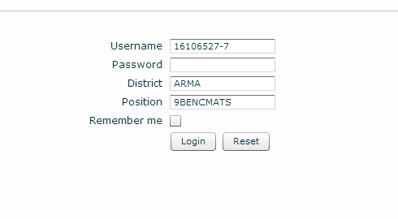
Descripción del Menú de Ingreso

Slide 126
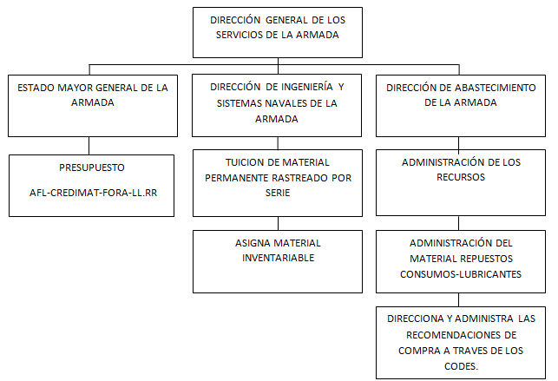
Administración

Slide 127
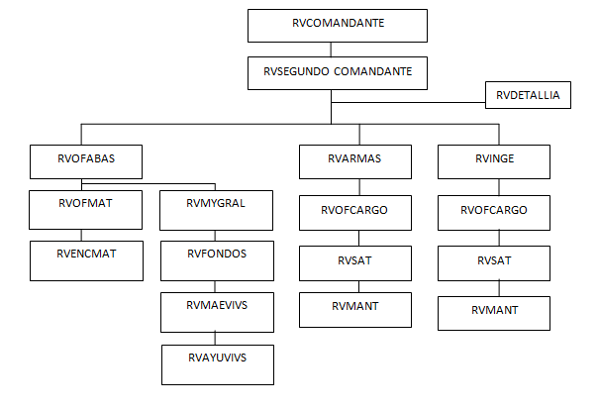
Perfiles y posiciones

Slide 128
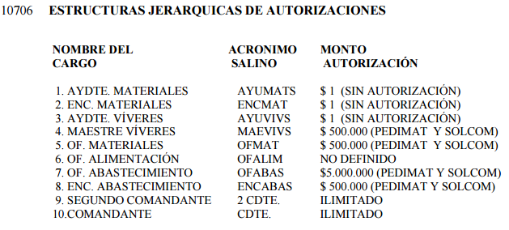
Perfiles y posiciones de Abastecimiento
Mapro Tratado 1 Cap. 7

Slide 129
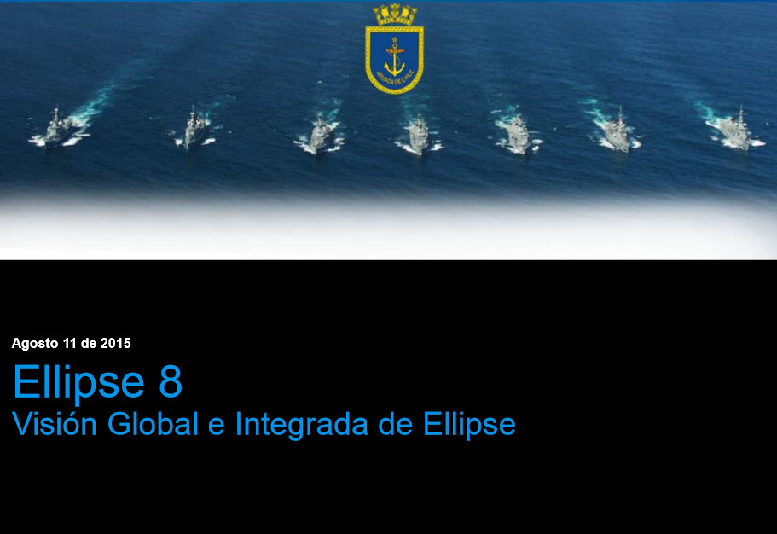
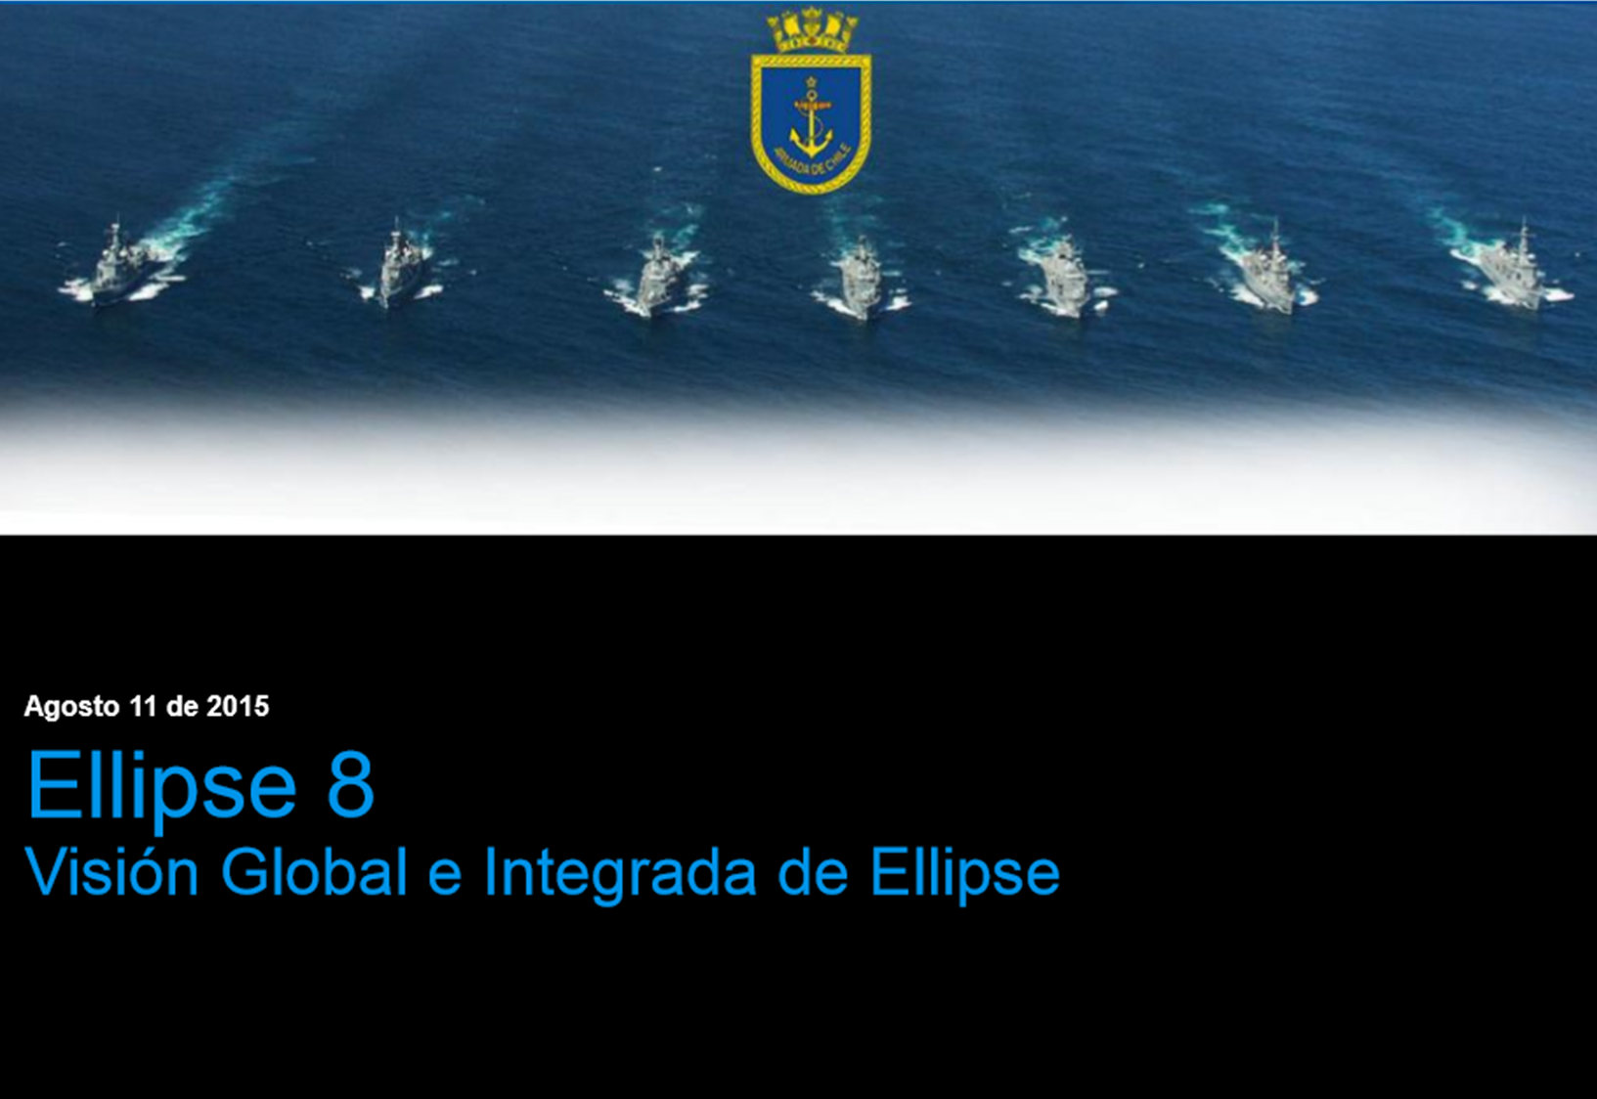

Slide 130
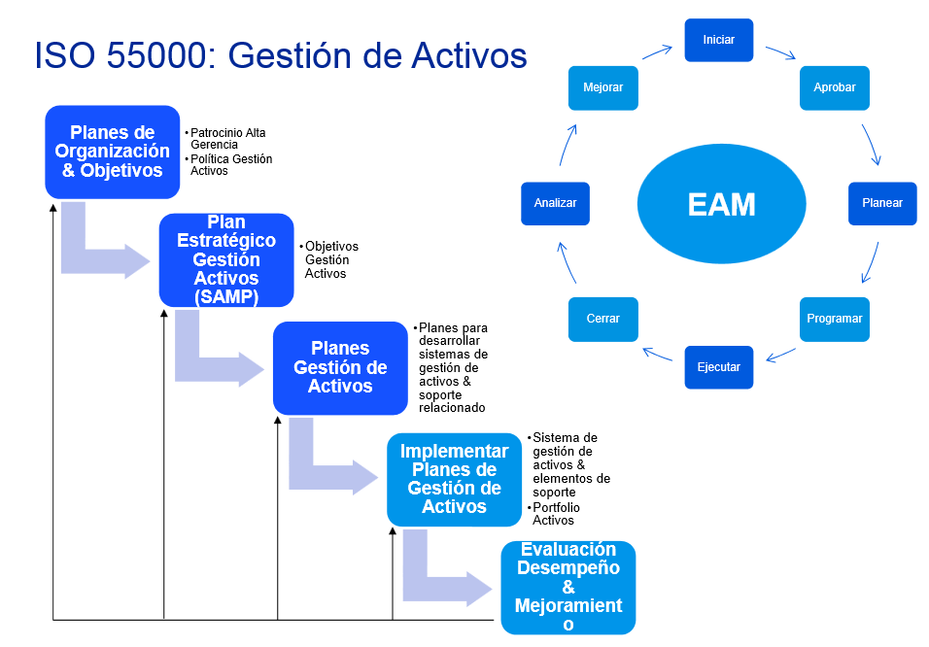

Slide 131
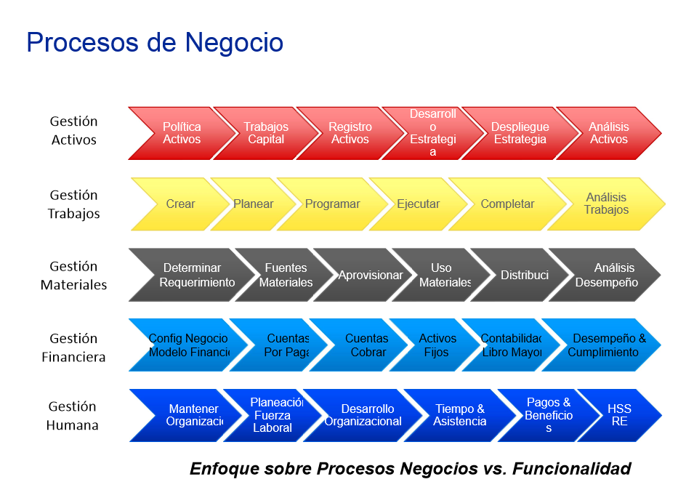

Slide 132
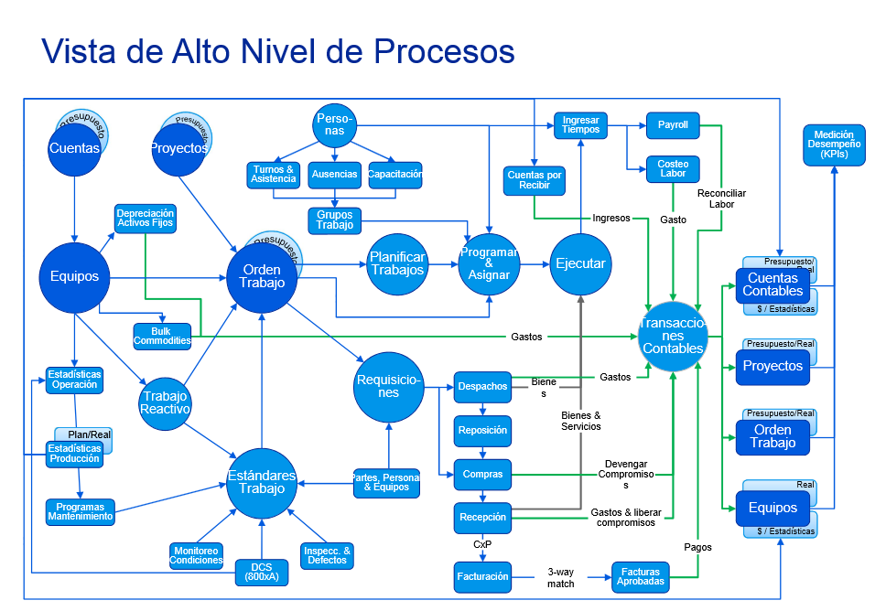

Slide 133
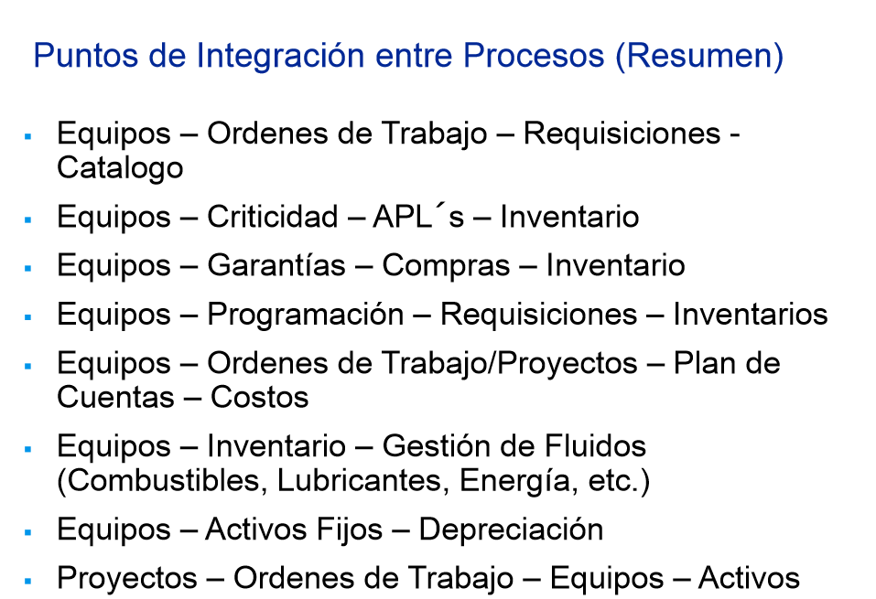

Slide 134
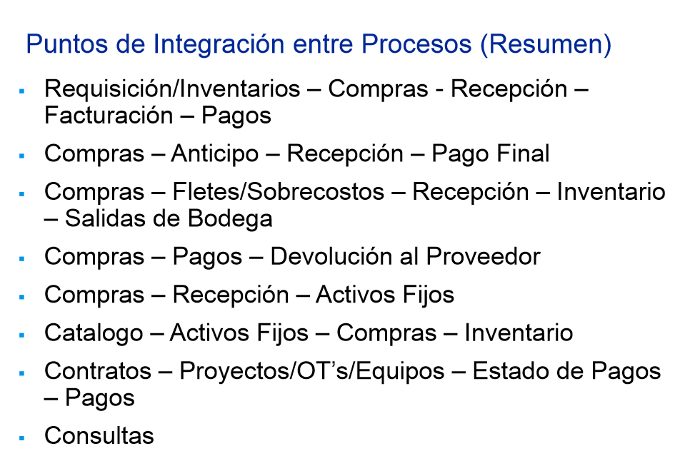

Slide 135

“La capacidad creativa…para salir adelante suele aparecer, especialmente, en las crisis más profundas, cuando no queda otra”
Libro. El Jesuita, pag 107

Slide 136
U.T. N°3. SUB SISTEMA DE MANTENIMIENTO SALINO.
SISTEMA SALINO
SUBSISTEMA DE OPERACIONES Y MANTENIMIENTO

Slide 137
Módulos
Los módulos del Subsistema de Operaciones y Mantenimiento son los siguientes.
monitoreo de condiciones
estadistica de operacion
registro de equipo
identificadores de equipos grupales
orden de trabajo
seguimiento de equipos
trabajos estandares
grupos de trabajo
control de proyectos

Slide 138
Monitoreo de Condiciones
El módulo de Monitoreo de Condición se diseñó para ser usado en aquellas áreas en las cuales la condición basada en mantenimiento es más aplicable. La acción correctiva y de mantenimiento se inicia con base en la comparación de niveles de alarma con las lecturas actuales. Se puede definir cualquier rango de medidas de prueba, por ejemplo, vibración, temperatura, aislamiento, espesor, despejes, fatiga de metales en aceite, viscosidad del aceite, etc.
Adicionalmente, se puede hacer la predicción del tiempo de falla (vida útil restante) permitiendo programar actividades de mantenimiento.
Monitoreo de Condición tiene un gran potencial de ahorro, principalmente a través de la prevención de fallas catastróficas señaladas por cambios en el nivel de vibración, composición del aceite, temperatura, etc.
El sistema conserva la información adicional, tal como comentarios descriptivos.

Slide 139
Monitoreo de Condiciones
Las funciones del sistema son:
Instalación de uno o varios grupos de medidas.
Definición del equipo o componente a medir, tipo de medida, posición y frecuencia.
Definición de niveles de precaución y riesgo (absoluto, frecuencia de cambio y predicciones de curva).
El registro de medidas tomadas como resultado de actividades programadas de medida o de observaciones. Revisión de medidas actuales contra el grupo de medidas en varios aspectos. Generación automática de órdenes de trabajo al pasar la alarma. Los siguientes módulos interactúan estrechamente con Monitoreo de Condición:

Slide 140
Monitoreo de Condiciones
Programación de Mantenimiento.
Este módulo usa la frecuencia cuando se deben tomar las medidas de Monitoreo de Condición junto con información acerca de fecha y/o estadísticas de la última medida, para programar lecturas de medida e instruir al personal sobre la manera de tomarla. Estas instrucciones pueden estar en el programa o éste puede remitir a un procedimiento que tenga una tarea que incluya las instrucciones.
Procedimiento/Orden de Trabajo
Estos módulos se usan para definir el trabajo a realizar (procedimiento): para tomar la medida o medidas (sino está definido en la tarea programada). al detectar una condición específica de alarma y crear la orden de trabajo.
Estadísticas Operacionales
Este módulo registra estadísticas de una parte del equipo a través del tiempo y calcula el momento en el cual se alcanzará una estadística. Combustible y Aceite Este módulo registra entregas de combustible y aceite, lo cual actualiza las cantidades de 'llenado total' y la información de cambio de filtro, lo que hace parte de los datos para analizar condiciones de lubricación.

Slide 141
Monitoreo de Condiciones
El módulo de Monitoreo de Condición permite cualquier rango de medidas de prueba para ser conservadas en una parte de equipo/componente. El sistema puede usar varios métodos para determinar condiciones de alarma:
Medidas absolutas, es decir, la comparación de una medida con niveles de fijos alarma, predefinidos, que pueden estar establecidos para advertencia inferior y superior y niveles de riesgo, pudiendo el módulo distinguir entre condiciones de alarma inicial y subsecuentes.
Frecuencia de cambio (medida en unidades por día), positiva y/o negativa.
Comparación con posición en curva de vida útil. En lugar de introducir un nivel de alarma absoluto, las curvas pueden estar definidas para medidas de alarma en ciertos porcentajes de vida útil (0, 50, 60, 70, 80, 90, 100). Estos se usan con fecha/estadística de instalación, vida útil esperada de componente o posición de componente y fecha/estadística en el momento de la medida para calcular los niveles de alarma para la fecha/estadística de la medida.

Slide 142
Estadísticas de Operación
Este módulo es uno de los módulos que comprenden las Estadísticas Operativas y de Producción de los sistemas integrados.
Es el responsable del mantenimiento y revisión de las Estadísticas Operativas diarias de ítems individuales de equipo. Mientras los tipos de estadísticas son definidos por el usuario, hay normalmente ciertas cosas como horas operativas, kilómetros recorridos, toneladas de material manejadas que son siempre peculiares de un ítem de equipo individual.

Slide 143
Estadísticas de Operación
Con el fin de que las estadísticas sean registradas contra un ítem de equipo, se necesita configurar el Perfil de las Estadísticas Operativas del equipo para definir qué estadísticas se van a registrar y en qué forma se van a registrar esas estadísticas. Se puede definir una estadística como introducible o inferida, pero las estadísticas solo se pueden definir como inferidas para equipo definido en el Registro de Equipos (MSF600) que ha sido definido como rastreable. Las estadísticas que van a tener flujo descendente siguiendo la jerarquía tendrán que ser definidas para cada ítem de equipo en la jerarquía.

Slide 144
Registro de Equipo
Identificación del equipo
Detalles de Garantía
Archivos utilizados.
Identificación del Equipo

Slide 145
Registro de Equipo
Muchas aplicaciones del Sistema de Administración de Información Mincom (Mincom Information Management System - MIMS) se relacionan con la operación y mantenimiento del equipo. Por eso, la identificación del equipo es vital para el sistema completo y este es el papel principal del Registro de Equipos.
Además de ésta función básica de identificación, el Registro de Equipos permite agrupar un número de partes de planta como una unidad productiva, que es identificada por un Número de Equipo. Las unidades productivas pueden agruparse en un nivel más alto y así sucesivamente; no hay restricción en el número de esos niveles. Esto significa que MIMS no requiere la construcción de una estructura jerárquica en el formato del Número de Equipo para efectos a reportar grupos de equipos. Por tanto, MIMS tampoco impone restricciones en la estructura del Número de Equipo.

Slide 146
Registro de Equipo
Además del Número de Equipo, MIMS provee para un Número de Planta estructurada de 30 caracteres para operaciones con números estructurados. Estas estructuras se pueden definir de acuerdo con la estructura de las instalaciones del cliente. Cada estructura dispone de seis niveles. El nombre y longitud de cada nivel pueden ser definidos por el usuario.
El sistema también provee, además del Número de Equipo y Número de Planta, segmentos de inicio y terminación para identificar porciones de la parte de un equipo que puede ser clasificado como un Activo Fijo.
El Registro de Equipos permite la identificación de ítems de equipos sujetos a Equipo de Seguimiento. Adicionalmente, la información usada con relación al Equipo de Seguimiento puede ser registrada en ello Registro de Equipos puede registrar los detalles de la garantía.

Slide 147
Identificadores de Equipos Grupales
El archivo Identificador de Grupo de equipo (MSF610) actualiza la información acerca de los Identificadores de Grupos de Equipos (EGI) para los siguientes objetivos:
Suministrar una lista de EGI utilizados para agrupar piezas de equipo con las mismas o similares características de operación o mantenimiento. Este código puede también formar la primera porción de un número de una Lista de Partes (APL).
Suministrar un perfil de todos los componentes posibles (códigos de componentes) que podrían aplicar a la pieza de equipo.
Ordenar los componentes para una pieza de equipo, suministrar más accesos significativos.

Slide 148
Identificadores de Equipos Grupales
Equipo | Superior | Sub-ensamblaje | Sub-
 | Componente |  | Sub-ensamblaje
Camión | Motor | Bloqueo | Turbos
 |  |  | Pistones
 |  | Refrigeración | Radiador
 |  |  | Mangueras
 |  |  | Bomba de Agua
 | Tren de Conducción | Caja de velocidades | Cambios
 |  |  | Rodamientos
 |  | Diferencial | Cambios
 |  |  | Rodamientos

Slide 149
Ordenes de Trabajo
MIMS proporciona tres módulos para identificar y controlar trabajos. Estos son:
Módulo de Control de Proyectos, que define una serie grande de trabajos y tareas organizados jerárquicamente, utilizando análisis de ruta crítica y otras técnicas de supervisión para ayudar a controlar el trabajo durante la vida de éste. También se pueden recoger Costos en cada nivel de la jerarquía.
Módulo de Ordenes de Trabajo, que define un trabajo individual, el cual se puede relacionar directamente (no jerárquicamente) con otras órdenes de trabajo o con proyectos. MIMS asume que el personal operativo o de mantenimiento controlará la ejecución del trabajo, con escasa supervisión por parte del sistema. Se pueden recoger los costos de una orden de trabajo y su orden de trabajo Principal.

Slide 150
Ordenes de Trabajo
Tarea de Mantenimiento Programación, que define las tareas recurrentes, las cuales pueden:
  ser ejecutadas por derecho propio sin orden de trabajo
  ser ejecutadas por derecho propio, con recolección de costos en órdenes de trabajo vigentes
  inicializar una orden de trabajo única en cada ocurrencia de la tarea, usando mecanismos de procedimiento de MIMS.

Slide 151
Ordenes de Trabajo
El objetivo principal del módulo de Ordenes de Trabajo es registrar las circunstancias operacionales y los costos asociados con trabajos individuales. La función proporciona una herramienta amplia para las áreas de operaciones y mantenimiento.

Slide 152
Ordenes de Trabajo
MIMS identifica un trabajo entre varios tipos. Por ejemplo, las órdenes de trabajo se pueden crear para:
  Mantenimiento Individual de fallas.
  Una orden de trabajo pendiente para cubrir muchos trabajos pequeños del mismo tipo, sin hacer costeo de trabajos individuales.
  Ordenes de trabajo pendientes para recolección de costos del periodo de trabajo de mantenimiento programado.
  Ordenes de trabajo de proyecto para trabajos que forman parte de un proyecto en el sub-sistema de Control de Proyectos.
  Ordenes de trabajo de capacitación para acumular tiempo y costos individuales de una capacitación en el trabajo.

Slide 153
Ordenes de Trabajo
MIMS proporciona mecanismos de registro, realización de reportes y análisis, usando códigos e información en texto.
Durante la creación de una orden de trabajo, MIMS detecta si el equipo o cualquier montaje en el mismo (el sujeto de la orden de trabajo) aún está bajo garantía. Esto lo realiza comparando la fecha de operación actual con la fecha de expiración de garantía (conservada en el Registro de Equipo), o comparando el valor estadístico más reciente de operación con el valor estadístico de expiración de garantía.
Si el equipo o cualquier montaje en el mismo, está sujeto a garantía, se tiene una visión global del tipo de orden de trabajo (después de confirmación) con el tipo de garantía por default de la orden de trabajo, desde el archivo de Control del Sistema. Esto no se aprecia durante la transacción, pero en modificaciones o indagaciones posteriores, la orden de trabajo revelará que la acción se llevó a cabo.

Slide 154
Ordenes de Trabajo
Si no se requiere sobrescribir el tipo de orden de trabajo, simplemente borre el tipo de garantía por default de la orden de trabajo del archivo de Control del Sistema.
Cuando se crea una orden de trabajo, se registra un Código Contable con esta orden.

Slide 155
Seguimiento del Equipo
La información dentro de los módulos de Mantenimiento de MIMS es clasificada normalmente por la combinación de número de equipo o de planta, Código de Componente y Código Modificador, que usualmente definen la planta sobre una base de localización. Esta combinación representa una posición de instalación donde un ítem de equipo puede ser ensamblado. La posición de instalación identifica la maquinaria, pero no identifica el ítem individual de equipo actualmente montado ni su historia anterior. El módulo de seguimiento de equipo suministra una función adicional para rastrear ítems de equipo seleccionados a través de su ciclo de vida o compra, ensamble, desmonte, reconstrucción o reparación.
El equipo que va a ser rastreado a través de su ciclo de vida será referido a través de la siguiente documentación como equipo ensamblado. La combinación de equipo, Código de Componente y Código Modificador será referida a través de la siguiente documentación como posición de instalación.

Slide 156
Seguimiento del Equipo
El equipo introducido en el Registro de Equipos debe ser definido como rastreable con el fin de que pueda ser rastreado. Para cada ítem de equipo rastreado MIMS registra referencias de todos los documentos a través de un sistema integrado el cual tiene el equipo accionado incluyendo:
Orden de Compra original
Ordenes de Trabajo de montaje
Ordenes de Trabajo de desmonte
Reconstrucción en sitio
Ordenes de Trabajo de reconstrucción en instalaciones
Ordenes de Compra de reconstrucciones fuera de instalaciones
Créditos en almacén
Entregas de almacén.

Slide 157
Seguimiento del Equipo
La información guardada en el sistema Material y en los archivos de Ordenes de Trabajo para cada uno de estos documentos se usa para presentar un cuadro completo de la historia de operación y mantenimiento de ítems individuales de equipo.

Slide 158
Trabajos Estándar
La función de Procedimientos permite a los usuarios crear esqueletos de órdenes de trabajo. Estos se pueden utilizar para registrar la información detallada de trabajos complejos, o en casos en que las instrucciones de trabajo sean importantes por razones de seguridad. También se puede almacenar información detallada en forma tal que pueda ser fácilmente copiada en órdenes de trabajo.

Slide 159
Trabajos Estándar
Estos trabajos predefinidos se utilizan de las siguientes maneras:
  Las ordenes de trabajo pueden crearse según se requiera, utilizando el Procedimiento como un esqueleto.
  El sistema de Programación de Mantenimiento se puede utilizar para crear órdenes de trabajo automáticamente a frecuencias predefinidas desde la información de Procedimiento.
  El sistema de Monitoreo de Condición puede crear órdenes de trabajo automáticamente cuando las medidas alcanzan varios niveles de precaución y peligro.
  Las ventanas de creación de ordenes abreviadas de trabajo utilizan información de procedimiento para registrar información por default no introducida en las ventanas.

Slide 160
Trabajos Estándar
Se pueden crear Procedimientos, bien por entrada directa, o bien copiando una orden de trabajo existente u otro Procedimiento. Se pueden buscar los trabajos utilizando una tecla de originador, número de Procedimiento Principal, números de equipo, o identificadores de grupo.

Slide 161
Trabajos Estándar
La información de Procedimiento se actualiza a los siguientes niveles:
  Archivo de Información del Procedimiento Principal (MSF695), en donde se agrupan los Procedimientos en una entidad mayor.
  Archivo de Información de Procedimientos (MSF690), que contiene información equivalente al nivel de la orden de trabajo.
  Archivo de Información de Tareas de Procedimientos (MSF693), que contiene información equivalente al nivel de la tarea de una orden de trabajo.
  Los archivos de Referencia Cruzada contienen referencias entre Ids/EGIs de equipo (y opcionalmente códigos de componente y de modificador) y los Procedimientos.

Slide 162
Control de Proyectos
La función de Control de Proyectos se usa para controlar proyectos de construcción y similares que caen dentro de las categorías de costos de capital u operacionales. MIMS le sirve de apoyo al ingeniero para controlar la ejecución física de la obra, al igual que los costos con respecto a los Estimados. MIMS sirve para controlar la planeación y los costos de grandes trabajos poco frecuentes, tales como las interrupciones de operación de grandes plantas.

Slide 163
Control de Proyectos
MIMS ofrece las siguientes funciones:
  Control de Costos.
  Aprobación y Pronóstico de Fondos.
  Hitos (Actividades Críticas).
  Valor Real vs. Estimado.
  Asignación de Costos

Slide 164
Control de Proyectos
Control de Costos.
En el caso de proyectos, se puede actualizar la información sobre el control del trabajo físico y costos de proyectos. MIMS le permite al personal encargado de proyectos registrar Estimados de costos y tiempos para cualquier número de segmentos de un proyecto dentro de una estructura jerárquica. Los Estimados para el costeo se actualizan:
  para el ítem en total
  subdividido en la porción perteneciente a los ítems subordinados y
  aquellas perteneciente al ítem como tal (es decir, costos directos).

Slide 165
Control de Proyectos
Los Estimados se actualizan a nivel de detalles de las categorías de costos para indicar, por ejemplo, recursos, materiales, contratos, planta de personal, ingresos y otros.
Adicionalmente, el Estimado de costos directos de un ítem se puede subdividir aún más por un tipo de costo (elemento de gastos).
Cada ítem de un proyecto puede relacionarse con un Número de Equipo si el proyecto es de construcción, adquisición, o mantenimiento de equipo.
Los vínculos con sistemas de Programación para computadores personales están disponibles para ofrecer programación tipo PERT, análisis de ruta crítica y otras funciones especializadas de control de proyectos.

Slide 166
Control de Proyectos
Aprobación y Pronóstico de Fondos.
Como parte de los módulos de Apropiación de Capital o Aprobación de Proyectos, MIMS soporta el proceso de aprobación de fondos para los desembolsos propios de un proyecto. Se pueden introducir presupuestos de desembolsos de capital y se puede registrar información según un número de aprobación o variación, en cada etapa del proceso de aprobación. Incluida dentro de este proceso de aprobación se encuentra la posibilidad de almacenar un incremento o una disminución en el monto del costo en el que se espera que un proyecto incurra, pero el cual representa un cambio en la asignación de fondos para los desembolsos del proyecto, que no ha sido aprobado aún.

Slide 167
Control de Proyectos
Hitos (Actividades Críticas).
Además de la información sobre el proyecto, MIMS ofrece un archivo de eventos para registrar hitos (actividades críticas) y monitorear indicadores para un ítem de proyecto.

Slide 168
Control de Proyectos
Valor Real vs. Estimado.
Los costos reales se pueden acumular según Estimados del proyecto en una de estas formas:
  Las transacciones financieras se le pueden cargar directamente a un proyecto usando el número del proyecto, directamente o por medio de un número de Orden de Trabajo.
  Las ordenes de trabajo que contengan un número de proyecto se pueden utilizar para el trabajo en la obra. El costo de estas ordenes de trabajo se incluye automáticamente dentro del costo del proyecto.

Slide 169
Control de Proyectos
Asignación de Costos
El cálculo de costos de un proyecto permite la generación de reportes sobre costos comprometidos al igual que costos reales, cuando ordenes de bienes y servicios de proyectos o almacenes emiten solicitudes que se colocan mediante módulos de Materiales.
Se presentan ventanas en línea para registrar la aprobación de ítems a través del proceso de aprobación. Los pasos dentro de este proceso son definidos por el usuario. Se ofrecen vínculos en el sistema de Indización de Correspondencia para registrar los documentos utilizados para la aprobación.
MIMS soporta la actualización en línea de los participantes en empresas conjuntas relacionadas con un proyecto. Los costos del proyecto se pueden reasignar proporcionalmente según dichos participantes.

Slide 170
Incorporación al servicio | Operación | Mantenimiento
Registro de Equipos (MSO600) | Estadísticas Operación (MSO615; 400) | Ordenes de Trabajo (MSO620)
 | Monitoreo de Condiciones (MSO340) | Planificación Mantenimiento(MSO690)
 | Control de Documentos (MSO580) | Trabajos Estándares (MSO690)
 | Administración de Fluidos (MSO320) | Control Proyectos (MSO660)
 | Historia y costeo de equipos (MSO606) | Grupos de Trabajo(MSO73E)
 | Seguimiento de Equipos (MSO650) | Estimación de trabajos (MSO700) Unidades Compatibles* Solicitudes de Trabajo *

Slide 171
U.T. N°4 SUBSISTEMA DE MATERIALES SALINO.
SISTEMA SALINO
SUBSISTEMA DE MATERIALES
Administrador Funcional D.AB.A.

Slide 172
SUBSISTEMA DE MATERIALES
Catalogación
Registro de Proveedores
Obtención del Material
Almacenamiento
Demandas

Slide 173
Registro de Materiales (Catalogación).
a.- La Catalogación es el método o procedimiento específico y estandarizado que se sigue para codificar, identificar, clasificar y numerar un artículo determinado, previamente especificado y normalizado en la Institución, correspondiendo a:
  1) Número de Stock Nato (NSN)
  2) Número de Stock Local (NSL)
b.- Para estos efectos, el Sistema de Catalogación de la NATO es el procedimiento utilizado por la Armada de Chile, el cual es uniforme y común para identificar, clasificar y numerar los artículos de Abastecimiento producidos y/o utilizados por los países de la NATO. Está diseñado para alcanzar la máxima eficacia en el apoyo logístico y para facilitar la gestión de los datos del material.

Slide 174
Registro de Materiales (Catalogación).
c.- Los objetivos del Registro de Materiales (Catalogación) corresponden a:.
  1) Permitir la Identificación uniforme de los artículos a través de una normalización y especificación.
  2) Facilitar la clasificación y el control.
  3) Crear un lenguaje único en el ámbito del Abastecimiento.
  4) Permitir ahorro de tiempo y recursos.
  5) Permitir el intercambio de artículos procedentes de diferentes fabricantes y ofrecer fuentes de obtención alternativos.
  6) Facilitar la adquisición y su control.
  7) Eliminar los números de Stock diferentes para un mismo artículo.
  8) Facilitar la función de control de inventarios, sobre la base de la herramienta computacional.
  9) Aumentar la eficacia de los Sistemas Logísticos.
  10) Facilitar la Gestión de Datos.
  11) Aumentar la eficiencia de las Operaciones Logísticas.

Slide 175
Registro de Materiales (Catalogación).
d.- Para el logro de los fines y objetivos de la Catalogación, es fundamental definir que itemes de Abastecimiento deben ser incorporados al Registro de Materiales, para tal efecto, deben darse las siguientes situaciones:
  1) Itemes de Alta Demanda y que forman parte de una corriente normal de Abastecimiento, con requerimientos repetitivos y permanentes.
  2) Itemes requeridos ocasionalmente, pero que exigen ser controlados a través de “Rastreo” de Itemes y que deberán ser almacenados para su posterior distribución.
  3) Itemes que deberán quedar almacenados en un Centro de Abastecimiento.

Slide 176
Registro de Materiales (Catalogación).
e.- De lo anterior, se desprende que los siguientes itemes están sujetos a catalogación:
  1) Piezas de repuestos.
  2) Consumos
  3) Víveres
  4) Combustibles y Lubricantes
  5) Vestuario
  6) Menaje
  7) Equipos, Componentes y Accesorios.
  8) Equipos de Pruebas y para Reparaciones o Mantención.
  9) Instrumentos de Pruebas y para Reparaciones o Mantención
  10) Facilitar la Gestión de Datos.
  11) Aumentar la eficiencia de las Operaciones Logísticas.

Slide 177
Registro de Materiales (Clasificación).
f.- La Clasificación del Material incorporado al Registro de Materiales corresponde a:
  (B) Publicación.
  (C) Consumos.
  (D) En consignación
  (O) Obsoleto
  (P) Permanente
  (R) Repuestos
  (S) Consumos Críticos
  (T) Repuestos Críticos
  (V) Permanentes Críticos.

Slide 178
Registro de Materiales (Clasificación).
(B) Publicación.
Corresponde a Libros, Folletos Técnicos y no Técnicos, Reglamentos, Manuales de Instrucción, Operación y de Mantención y disposiciones Técnicas.

Slide 179
Registro de Materiales (Clasificación).
(C) Consumos.
Corresponde al material que se extingue totalmente con el uso, o en la mantención de equipos o componentes y demás especies de carácter efectivamente fungibles, que en razón de su naturaleza se consumen o destruyen en corto plazo, ejemplo: aceites, grasas, escobas, pinturas, útiles de escritorio, vestuario, calzado, alimentos, bebidas, etc.
Aquellos productos que por su naturaleza, son clasificados como “Consumos”, por cuanto en el corto o mediano plazo se extinguen, se destruyen o por el uso, pierden sus condiciones originales ejemplo: jarcias, herramientas de uso general, vestuario, etc.

Slide 180
Registro de Materiales (Clasificación).
El material de “Consumos”, que es necesario que sea “controlable”, esto se puede concretar a través de las opciones que se indican:
  a) Restringido a una posición del responsable Técnico del Material, lo ejecuta el Control Operacional de Existencias (CODE) de la D.AB.A.Su objetivo es que mientras el Material se encuentre almacenado en un Centro de Abastecimiento, este no pueda ser retirado directamente por el usuario (UU.RR.), ya que necesita de una autorización superior(DIRECTEC).
  b) Rastreado, para la opción de “por cantidad”. Lo ejecuta el Departamento de Catalogación de la D.AB.A., cuando se solicita su incorporación al Registro de Materiales o cuando, por requerimiento o mantención de datos, se dispone. Permite que el Material sea “Controlable” en SALINO

Slide 181
Registro de Materiales (Clasificación).
(D) En consignación
Corresponde al Material que no es patrimonio de la Institución sino que de terceros, Ejemplo: Víveres y Materiales en el SERVMAD.
(O) : Obsoleto
Corresponde al Material que se considera obsoleto, en desuso, el cual debe ser eliminado por no prestar utilidad.

Slide 182
Registro de Materiales (Clasificación).
(P) : Permanente
1) Corresponde al Material denominado equipos, componentes y accesorios, entendiéndose como equipo a una Unidad que tiene asociado un Plan de Mantenimiento.
  a) Equipo: Es una Unidad o Unidades, conjuntos, subconjuntos y partes necesarias, que están conectadas entre sí, o se usan en asociación para realizar una función operacional. Esta Unidad y todas sus partes componentes, al ser susceptibles de mantenimiento en forma individual, tendrán el mismo tratamiento como elemento mantenible, para efectos de Registros y Procesos de Seguimiento (Historial), monitoreo y costeo.
  b) Equipo con Seguimiento: Es toda unidad con un Plan de Mantenimiento asociado, al cual es conveniente que se le haga un “seguimiento” durante su ciclo de vida en la Institución, mediante el Registro de su Historial, de los parámetros que determinan su vida útil o capacidad restante, como por ejemplo: Horas de Operación, cantidad de tiros disparados, combustibles consumidos, etc..
  c) Equipo Rastreado: Es todo equipo, conjunto o subconjunto o pieza de estos, cuya característica es que deben ser “controlables” por una Dirección Técnica, respecto de su ubicación y estado operacional, durante todo su ciclo de vida en la Institución..

Slide 183
Registro de Materiales (Clasificación).
El factor común para el Material “Permanente”, es que este debe ser:
  a) Restringido a una posición del responsable técnico del material, lo ejecuta el Control Operacional de Existencias (CODE) de la D.AB.A. Su objetivo es que mientras el material se encuentre almacenado en un Centro de Abastecimiento, externo pueda ser retirado directamente, por el usuario (UU.RR.), ya que necesita de una autorización superior (DIRECTEC).
  b) Rastreado, para las opciones de:
    1) Por cantidad
    2) Por número de serie. Lo ejecuta el Departamento Catalogación de la D.AB.A., cuando se solicita su incorporación al Registro de Materiales o cuando, por requerimiento o mantención de datos, se dispone. Permite que el material sea “Controlable” en SALINO.

Slide 184
Registro de Materiales (Clasificación).
(R) Repuestos.
Corresponde a las piezas o parte última de un Equipo o componente, susceptible de reposición o reemplazo, no admite reparación, ejemplo: rodamientos, válvulas, etc.
(S) Consumos Críticos.
Corresponde a aquel material que surge de la convergencia entre equipos definidos como vitales por el Mando, para el cumplimiento del rol asignado a la Unidad, y los consumos determinados por las Direcciones Técnicas como imprescindibles para que esos equipos puedan operar.
(T) Repuestos Críticos.
Corresponde a aquel material que surge de la convergencia entre equipos definidos como vitales por el Mando, para el cumplimiento del rol asignado a la Unidad, y los repuestos determinados por las Direcciones Técnicas como imprescindibles para que estos equipos puedan operar

Slide 185
Registro de Materiales (Clasificación).
(V) Permanentes Críticos.
Corresponde a aquel material que surge de la convergencia entre equipos definidos como vitales por el Mando, para el cumplimiento del rol asignado a la Unidad, y los equipos, componentes y accesorios determinados por las Direcciones Técnicas como imprescindibles para que la Unidad pueda operar.

Slide 186
Registro de Materiales (Registro de Proveedores).
2.- Registro de Proveedores/Contratistas
a.- Es el sistema que permite codificar, identificar y clasificar como únicos a los Proveedores/Contratistas, con el propósito de acceder a ellos a través del proceso de adquisiciones u obtención.
b.- ¿A quienes se incorpora? : A todas aquellas Empresas o negocios que lo soliciten, ya sea en forma directa o a través de las Unidades y Reparticiones.
c.- ¿A quienes no se incorporan? : A aquellas Empresas o negocios que no acrediten su condición de fabricante, productor, distribuidor (mayorista y minorista), representante e importador, de acuerdo a las formalidades y exigencias estipuladas en las “Bases de Postulación para el Registro de Proveedores/Contratistas de la Armada”.

Slide 187
Registro de Materiales (Registro de Proveedores).
2.- Registro de Proveedores/Contratistas
d.- ¿Quiénes acceden a las compras directas? : Todas aquellas Empresas o Negocios, cualesquiera sea su rubro y se encuentren en el Registro de Proveedores/Contratistas al momento de proceder a las adquisiciones. No son necesarias las exigencias estipuladas en las “Bases de Postulación para el Registro de Proveedores de la Armada”.
e.- ¿Quienes acceden a las Propuestas Privadas y Públicas?: Todas aquellas Empresas o Negocios, cualesquiera sea su rubro y se encuentren en el Registro de Proveedores/Contratistas al momento de presentar los Propuestas.
Estos Proveedores deben dar estricto cumplimiento a las “Bases de Postulación para el Registro de Proveedores/Contratistas de la Armada”, debidamente aprobados.

Slide 188
Registro de Materiales (Registro de Proveedores).
f.- Las “Bases de Postulación para el Registro de Proveedores de la Armada”, será de responsabilidad de la D.AB.A.
g.- Las “Bases de Postulación para el Registro de Contratistas de la Armada", será de responsabilidad del S.O.C.A.
h.- A continuación se señalan los datos mandatorios mínimos exigibles para incorporar a los Proveedores al registro:
  1) Razón Social
  2) R.U.T.
  3) Teléfono(s)
  4) Fax
  5) E-Mail
  6) Domicilio
  7) Persona de Contacto
  8) Artículos que Provee (Rubros)
  9) Nombre de Fantasía

Slide 189
Registro de Materiales (Obtención del Material).
3.- Obtención del Material
a.- Material Catalogado
  1) Es aquel que se encuentra incorporado al Registro de Materiales (Catálogo) y cuya codificación corresponde al número de Stock Nato (NSN) y número de Stock Local (NSL).
  2) Su obtención se realiza a través de:
    a). Orden de Entrega (Servicio en Bodega) cuando se encuentra en existencia en un Centro de Abastecimiento.
    b). Orden de Compra (ORCOM), producto de que el material solicitado por los Usuarios (UU.RR.) se encuentra sin existencia en los Centros de Abastecimiento, dando paso a la “Recomendación de Relleno”, la cual es analizada por el Control Operacional de Existencias (CODE) respectivo, disponiendo la “Recomendación de Compra” al ente comprador.
    c). Transferencias de un Distrito a otro, ya que una vez concretado, se activan las respectivas Ordenes de Entrega, en el Centro de Abastecimiento correspondiente.

Slide 190
Registro de Materiales (Obtención del Material).
  3) Además, existen los “Contratos de Suministros” o “Acuerdos Futuros de Compras (FPA)”, producto de contratos por Propuestas Privadas o Públicas.
  Este consiste en, cuando es solicitado un material a través de un Pedimento de Material y no hay existencias en el Centro de Abastecimiento, automáticamente el Sistema emite una Orden de Compra, por dicho Item, al Proveedor previamente adjudicado por contrato.

Slide 191
Registro de Materiales (Obtención del Material).
b.- Material no Catalogado
  1) Es aquel material o servicio que no se encuentra incorporado al Registro de Materiales (Catálogo), por cuanto, su demanda es esporádica y que no amerita su ingreso al Catálogo. En el caso de los Servicios, se entenderá como “mantención o reparación” de algún bien.
  2) Su obtención se realiza a través de la Solicitud de Compra, la cual es originada directamente por el usuario (UU.RR.) al ente comprador.

Slide 192
Registro de Materiales (Obtención del Material).
c.- Compradores
  1) En la Institución son compradores en SALINO, los siguientes:
    a) Departamento II “Adquisiciones” de la D.AB.A.
    b) Departamento de Adquisiciones de los Centros de Abastecimiento Valparaíso, Talcahuano, Magallanes, Aviación Naval e Iquique.
    c) Departamento de Adquisiciones del D.R.U.A., Talcahuano.
    d) División Adquisiciones del Departamento Finanzas de la D.G.T.M.
  2) La Estructura de funcionamiento en los Deptos. de Adquisiciones es:
    a) Supervisor de Compra:
      Es la persona que recibe la totalidad de las Recomendaciones de Compra, que son enviadas por el Control Operacional de Existencias (CODE).
      Evalúa la carga de trabajo de los “compradores”, y procede a distribuirlas para iniciar el Proceso de obtención al comercio local.
    b) Compradores: Personas que reciben, vía SALINO, las Recomendaciones de Compra, para proceder a su cotización, a la confección de los cuadros comparativos de precios, adjudicación y posterior emisión de las Ordenes de Compra.

Slide 193
Registro de Materiales (Almacenamiento).
4.- Almacenamiento
La Recepción, Almacenamiento y posterior Distribución del Material que realizan los Centros de Abastecimiento, se llevan a cabo a través de:
  a.- Almacén de Recepción:
  Una vez el Material es entregado por el Proveedor, se procede a su Reconocimiento y Recepción, de acuerdo a los detalles consignados en la respectiva Orden de Compra
  Posteriormente es transferido al Almacén de Acopio en donde quedará Almacenado para su posterior entrega o distribución.
  b.- Almacén de Acopio:
Una vez el material es entregado por el Almacén de Recepción, el Guardalmacén procede a registrar la ubicación en SALINO y a estibarlo.

Slide 194
Registro de Materiales (Almacenamiento).
  c.- Almacén de Servicio:
  Estos corresponden a:
    1) Almacén de Embalaje
    2) Almacén de Tránsito
    3) Almacén de Despacho
    4) Almacén de Excluidos
Dependiendo de la naturaleza de los requerimientos, estos actuarán conforme a mantener en custodia el material o proceder a su distribución a otras Zonas Geográficas o a bordo de las Unidades, cuando así se solicita.

Slide 195
Registro de Materiales (Demandas).
5.- Demandas
Los Requerimientos de Material podrán ser efectuadas por:
  a.- Unidades y Reparticiones:
    1) Solicitarán todo aquel material de clasificación repuestos, consumos, SERVMAD, lubricantes, víveres y ropas, directamente al Sistema, a través de los Pedimentos de Material en los respectivos Distritos, con cargo a sus Recursos no Monetarios (Créditos de Materiales).
    2) También podrán hacerlo a través de las Solicitudes de Compra, para los Servicios de Mantención y Reparación y por Materiales no Catalogados.
    3) Por Instrucciones de las Direcciones Técnicas, en el proceso de distribución del Material que ellas realizan, deberán emitir los respectivos Pedimentos de Material.

Slide 196
Registro de Materiales (Demandas).
  b.- Direcciones Técnicas:
    1) Solicitarán la obtención del material, fundamentalmente, material permanente (Equipos, Componentes y Accesorios) a través de las “Recomendaciones de Compra” manual y dirigidas directamente al ente comprador, en este caso al Departamento II Adquisiciones de la D.AB.A., con excepción de los requerimientos para los proyectos que ejecuta el D.R.U.A. (T), que serán destinadas a la misma.
    2) Respecto del resto de la Clasificación del Material, este debe ser requerido por la D.AB.A. a los respectivos entes compradores, por cuanto, la Institución le entrega los Recursos Monetarios que respaldan a los No Monetarios (Créditos de Materiales).

Slide 197
Áreas Claves en la Función de Materiales
Catálogo
Control y Optimización de Inventarios
Compras/Seguimiento
Trafico/Logística
Bodegas

Slide 198
Catálogo
UN PROCEDIMIENTO UNIFORME Y COMÚN PARA:
  DENOMINAR
  CLASIFICAR
  IDENTIFICAR
  NUMERAR (con Número OTAN de Catálogo)
LOS ARTÍCULOS DE ABASTECIMIENTO.

Slide 199
Catálogo
ARTÍCULO DE PRODUCCIÓN
PLANO
NÚM. PIEZA/
REFERENCIA
DOL15121
CÓDIGO DE
FABRICANTE 12347
ARTÍCULO DE
ABASTECIMIENTO
DEFENSA ADQUIERE E IDENTIFICA
12347 DOL15121
CÓD. FABRICANTE + NÚM. REFERENCIA
1530-33-1234567
NSN/NOC

Slide 200

Catálogo
UN ARTÍCULO DE PRODUCCIÓN
USADO EN
UN SOLO NÚMERO OTAN
DE CATÁLOGO
Un artículo de abastecimiento puede estar limitado a un sólo artículo de producción.

Slide 201
Catálogo
VARIOS ARTÍCULOS DE PRODUCCIÓN
OSRAM
SYLVANIA
PHILIPS
UN SOLO NÚMERO OTAN DE CATÁLOGO
Un artículo de abastecimiento puede corresponder a varios artículos de producción funcionalmente intercambiables.

Slide 202
Catálogo
DOS ARTÍCULOS DE PRODUCCIÓN
ARTÍCULO DE
PRODUCCIÓN
NORMAL
ARTÍCULO DE PRODUCCIÓN NORMAL CON INSPECCIÓN MAGNAFLUX
DOS NÚMEROS OTAN DE CATÁLOGO
Un artículo de abastecimiento puede corresponder a un artículo de producción con un control de
calidad más preciso que el artículo de producción normal.

Slide 203
Catálogo
DOS ARTÍCULOS DE PRODUCCIÓN
ARTÍCULO DE PRODUCCIÓN NORMAL
ARTÍCULO DE PRODUCCIÓN NORMAL
MODIFICADO
ORIFICIOS
TALADRADOS
DOS NÚMEROS OTAN DE CATÁLOGO
Un artículo de abastecimiento puede corresponder a un artículo de producción normal modificado.

Slide 204
EL NÚMERO OTAN DE CATÁLOGO
13 DÍGITOS.
ASIGNADO A CADA I.A.
ASIGNADO POR UNA ONC

Slide 205
EL NÚMERO OTAN DE CATÁLOGO
5305 - 14 - 345 - 6789
COA/NSC
CLASE OTAN
DE ABASTECIMIENTO
NIN/NIIN
NÚMERO DE
IDENTIFICACIÓN NACIONAL
DE ARTÍCULO

Slide 206
EL NÚMERO OTAN DE CATÁLOGO
COA
NIN
6210 - 33 - 123 - 4567 = NOC
33 = CÓDIGO DE OFICINA NACIONAL DE CATALOGACIÓN (ONC)
CÓDIGOS DE ONC
00 ESTADOS UNIDOS
01 ESTADOS UNIDOS
11 OTAN
12 ALEMANIA
13 BÉLGICA
14 FRANCIA
15 ITALIA
16 REPÚBLICA CHECA
17 HOLANDA
18 SUDÁFRICA
19 BRASIL
21 CANADÁ
22 DINAMARCA
23 GRECIA
24 ISLANDIA
25 NORUEGA
26 PORTUGAL
27 TURQUÍA
28 LUXEMBURGO
29 ARGENTINA
30 JAPÓN
31 ISRAEL
32 SINGAPUR
33 ESPAÑA
34 MALASIA
35 TAILANDIA
36 EGIPTO
37 COREA DEL SUR
38 ESTONIA
39 RUMANIA
40 ESLOVAQUIA
41 AUSTRIA
43 POLONIA
44 NACIONES UNIDAS
45 INDONESIA
46 FILIPINAS
66 AUSTRALIA
98 NUEVA ZELANDA
99 REINO UNIDO
. . .

Slide 207
EL NÚMERO OTAN DE CATÁLOGO
5305 - 12 - 999 - 9999
NÚMERO NO SIGNIFICATIVO
5305 - 01 - 999 - 9999

Slide 208
EL NÚMERO OTAN DE CATÁLOGO
SIEMPRE
ALFABÉTICO
SIEMPRE
NUMÉRICO
5305 - 33 - B12 - 0289
COA
ONC
ESPAÑA
EJÉRCITO
ASIGNADOR

Slide 209
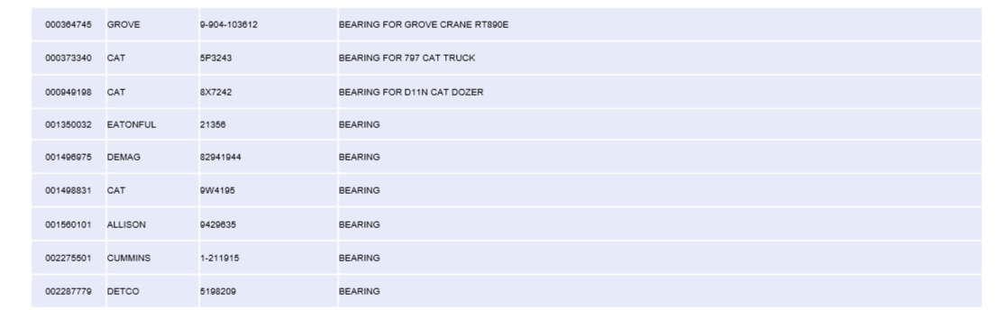
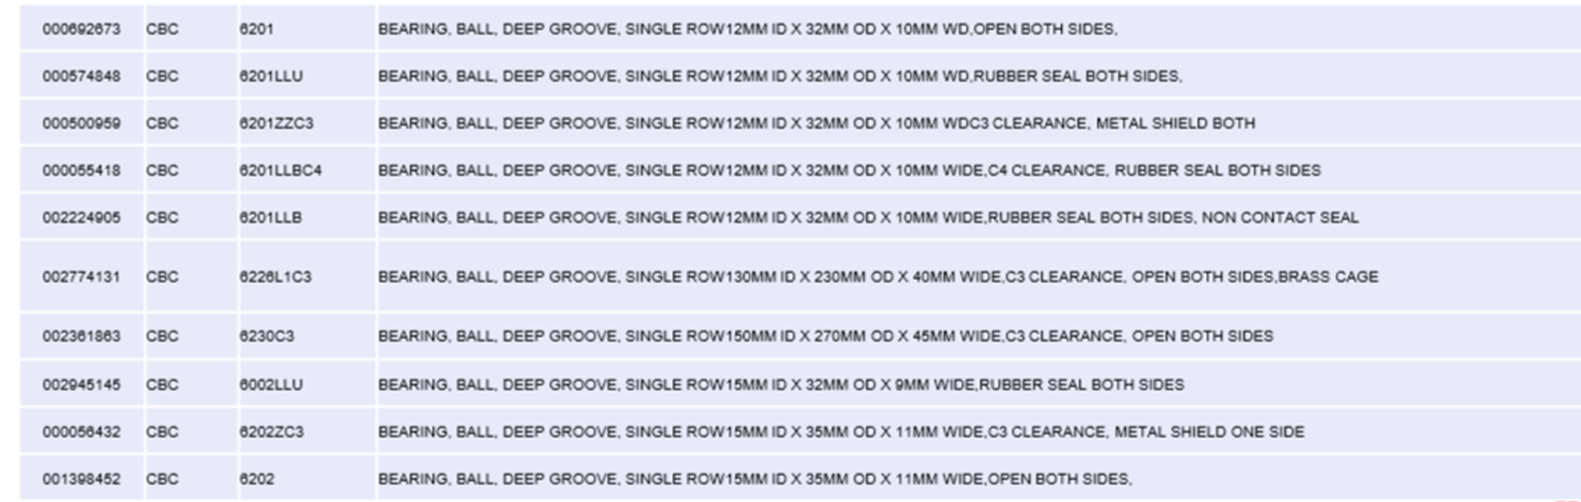
Cuál catálogo prefiere?

Slide 210
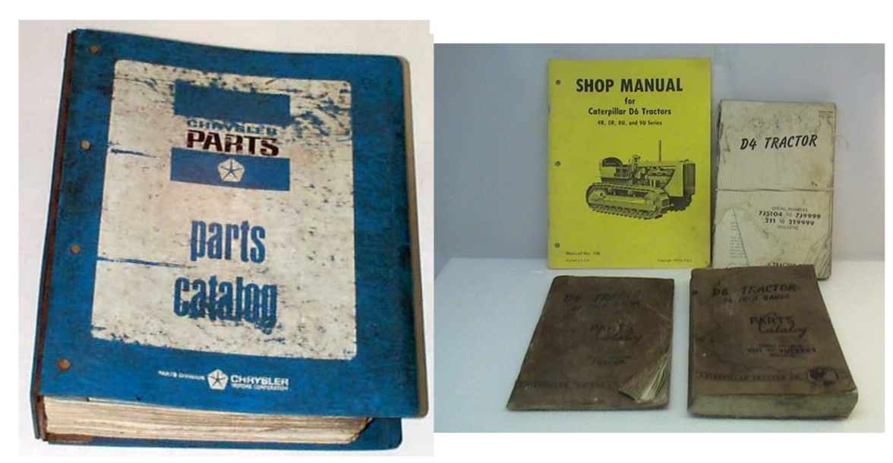

Slide 211
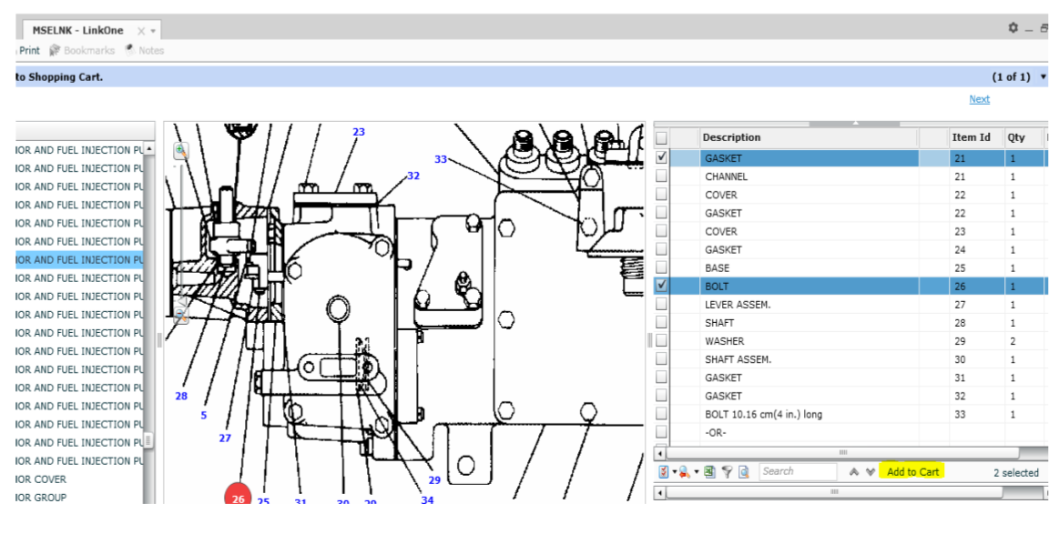
O éste:

Slide 212
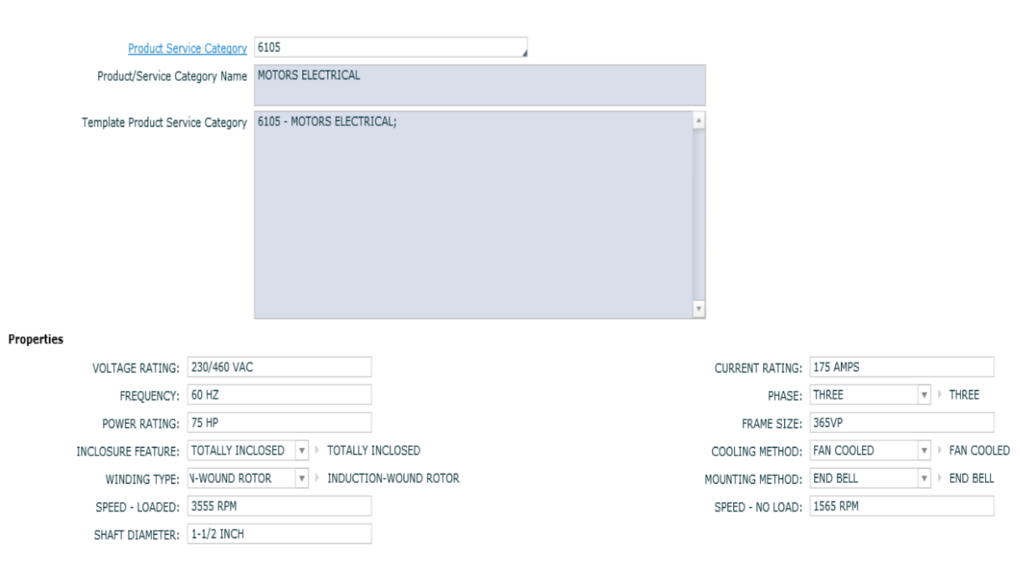
Catálogo en ellipse

Slide 213
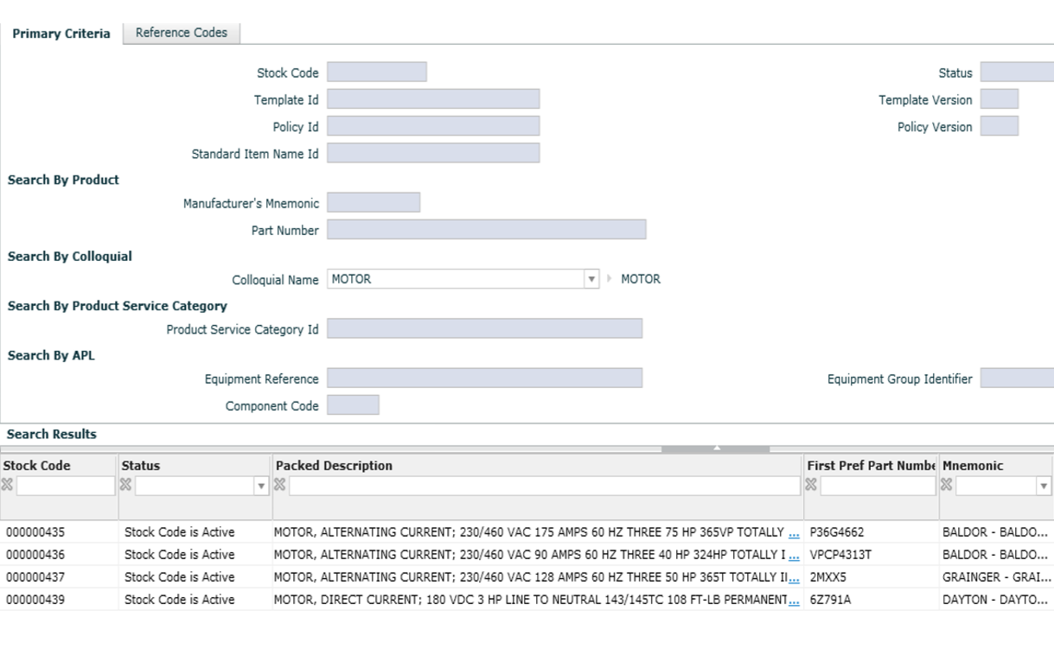
Catálogo en ellipse

Slide 214
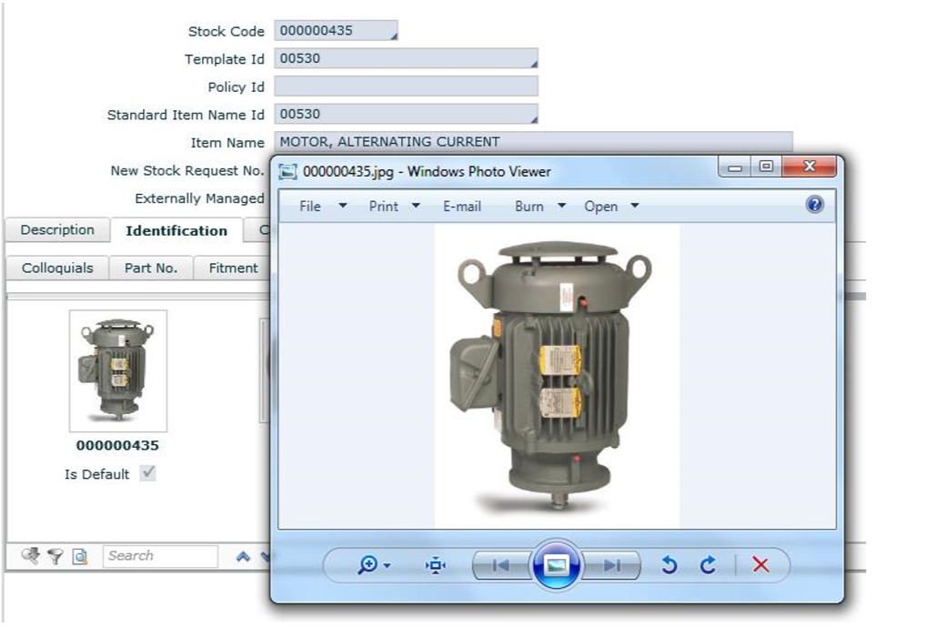
Catálogo en ellipse

Slide 215
Control de Inventarios
Definición de Inventario:
Materiales (activos) que mantiene una organización para soporte de sus actividades
Por lo tanto...
...implica control & optimización

Slide 216
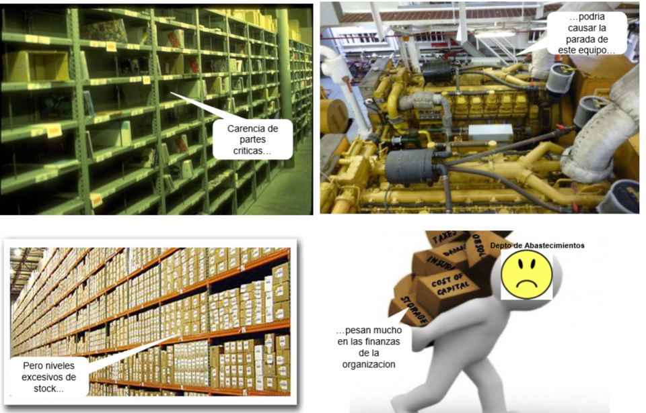
Control de Inventarios

Slide 217
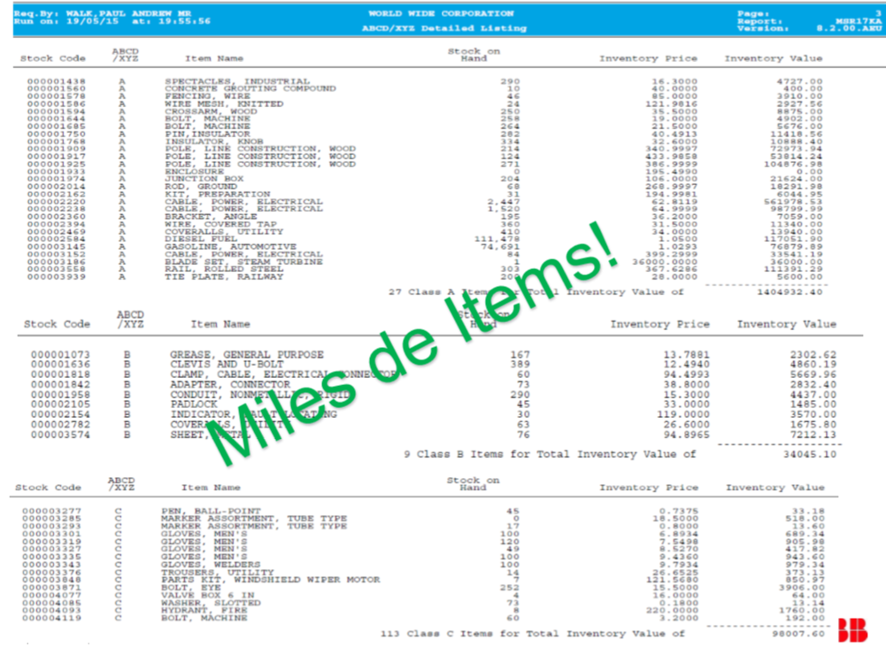
Control de Inventarios

Slide 218
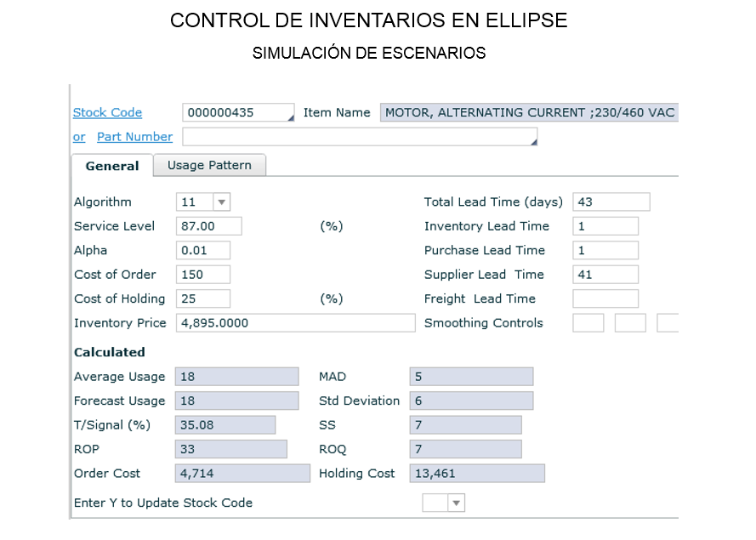
Control de Inventarios

Slide 219
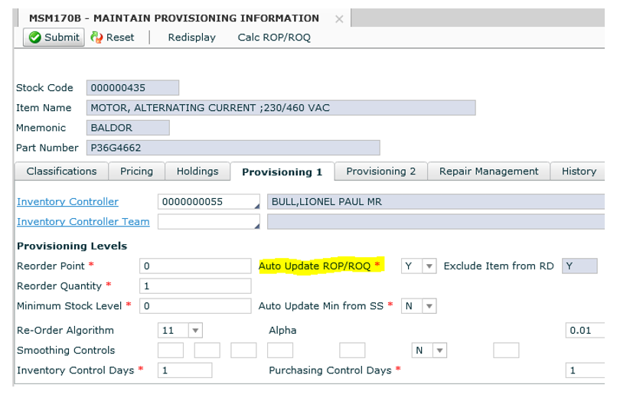
Control de Inventarios

Slide 220
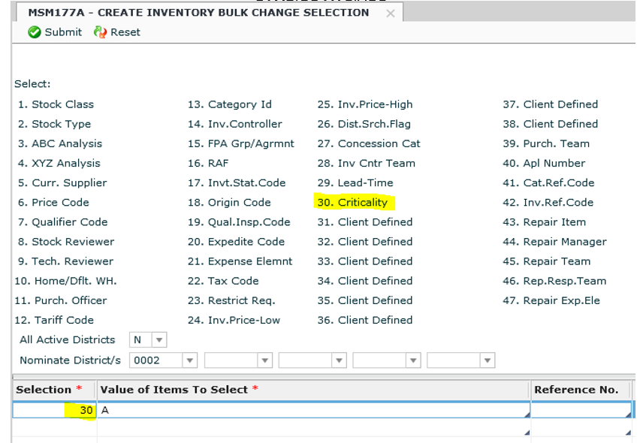
Control de Inventarios

Slide 221
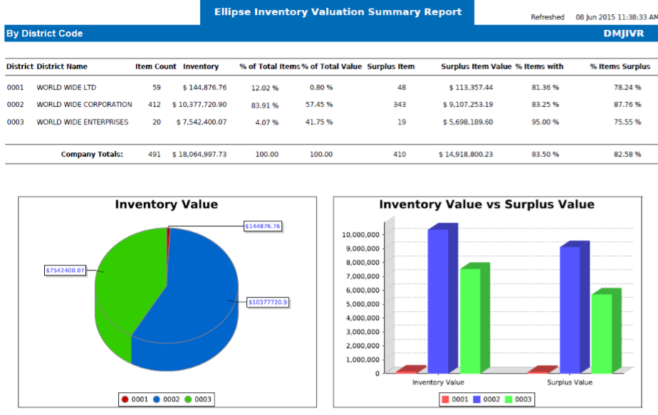
Control de Inventarios

Slide 222
Control de Inventarios
¿Cuál es su política de manejo de existencias?
Alfombras Solo por Necesidad
Bombillas Movimiento Lento
Cerveza/Bolsas de Te Alta Demanda
Rueda de Repuesto Cont. Operacional
Vidrio Frontal Solo por Necesidad
Manzanas Alta Demanda/Perecedero
Pañales Critico / Por Necesidad
Computador 1Mb Obsoleto

Slide 223
Control de Inventarios
1. Bodegas Existentes
Distrito Bodega
1ZNA 1008 Centro AB. Valparaíso
1508 (Víveres sector Con Con)
2ZNA 2008 Centro AB. Talcahuano
2701 Almacén Víveres Puerto Montt
3ZNA 3008 Centro AB. Magallanes
9996 Almacén Víveres DISNABE
4ZNA 5888 Centro AB. Iquique
AVNA 1508 Centro AB. Aviación Naval
LITA 9995 Almacén Direcc. Terr. Marítimo.
(2008 - 3008 -5888- 1508)
ARMA Unidades y Repart. con Estq. Combustibles
DEPA Control Amunicionamiento (DIRISNAV)
MUSA Misión Naval de Chile en Washington
MUKA Misión Naval de Chile en Londres
MABA Direcabas Dólar

Slide 224
Control de Inventarios
2. Ciclo Logístico
Determinación de Necesidades:
  Direcciones Técnicas
  Unidades y Reparticiones
Obtención:
  Dirección de Abastecimiento
  Aviación Naval
  Centros de Abastecimiento
  Dirección de Recuperación de Unidades
  Misiones Navales
  Dirección del Territorio Marítimo y Marina Mercante
Recepción , Almacenamiento y Distribución:
  Centros de Abastecimiento

Slide 225
Control de Inventarios
2. Ciclo Logístico
Recepción , Almacenamiento y Distribución:
  Centros de Abastecimiento
    Almacén de Recepción
    Almacén de Acopio
    Almacén de Servicios
      Tránsito
      Despacho

Slide 226
Control de Inventarios
2. Ciclo Logístico
Almacén de Recepción : (Ordenes de Compra Nacionales y Extranjero)
Utilización Actas de Recepción
  Comisión de Reconocimiento
  Asesor Técnico
Entrega a Almacén de Acopio
Devoluciones de Material (UU.RR.)
  Comisión de Reconocimiento
  Asesor Técnico

Slide 227
Control de Inventarios
2. Ciclo Logístico
Almacén de Acopio :
Control por Ubicaciones
Control por Categoría y Condición
Entregas (Reporte de Orden de Entrega)
  Entregas Directas al Solicitante (Desde Bodega)
  Distribución a Zonas Geográficas a través de Almacenes de Servicios (Tránsito y Despacho)

Slide 228
Control de Inventarios
Bodega
Pañol 1
Pañol 2
Depto. AB.
Cargo Materiales

Slide 229
Control de Inventarios
DISTRITO ARMA
CARGO CRA
PEDIDO
PEDIDO
CARGO ART
USUARIOS
CARGO MN
CARGO TC
DISTRITO FLOTA
Depto. AB
Depto. AB
Pañol 1
Pañol 1
ENTREGA
ENTREGA
Pañol 2
MANDO OPERATIVO
Pañol 2
TRANSFERENCIAS

Slide 230



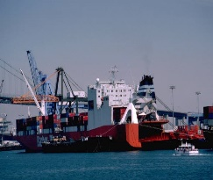
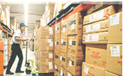
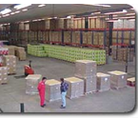
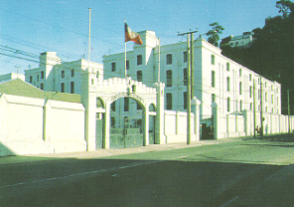



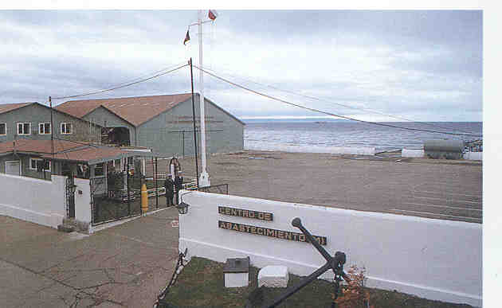
PROCESO LOGISTICO MATERIALES
UNIDAD
DIRECABAS
CODE
MATERIALES
CHILIARCO
SERVICIOS
CHILONDON
EMBARCADOR
CENTRO AB
PROCESO ADQUISICION US NAVY
ACOPIO
RECEPCION
CENTRO COMPADOR NACIONAL
PROVEEDOR

Slide 231
PERMITIR EL ACOPIO
DE MATERIAL SIN
CARGO INMEDIATO
AL CRÉDITO.
PROCESO
NORMAL
PEDIMENTOS DE
MATERIAL
TRANSFERENCIAS
ENTRE DISTRITOS
CODE
FLOTA
DISTRITO
ALMACENAMIENTO
CENTRO AB.

Slide 232
U.T. N°4 SUBSISTEMA DE MATERIALES SALINO.
SISTEMA SALINO
Control de créditos

Slide 233
Control de créditos

Slide 234
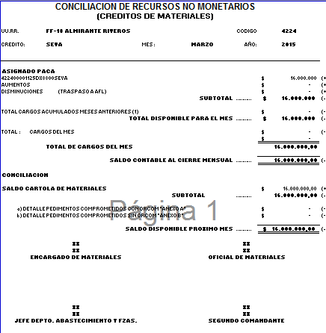
Control de créditos

Slide 235

Control de créditos

Slide 236


Slide 237


Slide 238


Slide 239

Fin.

